Slide 1
HƯỚNG DẪN LẬP BÁO CÁO TEST DỰ ÁN AVI BẰNG PHẦN MỀM
Quy trình thao tác từng bước
Mục đích: hướng dẫn người dùng thao tác trên phần mềm để tạo hồ sơ dự án và hoàn thiện các nội dung báo cáo test AVI.
Địa chỉ đăng nhập: https://edu.nmi.vn/
Phiên bản: 1.0 · Ngày ban hành: 09/10/2026
Người soạn: Hồ Thành Vinh, Nguyễn Tuấn Anh
Doc No: N-HD-NMIAVITEST-01
Issued | Confirmed | Approved
Notes:
Giới thiệu tài liệu N-HD-NMIAVITEST-01, phiên bản 1.0, ban hành ngày 09/10/2026, do anh Hồ Thành Vinh và Nguyễn Tuấn Anh soạn.
Đây là quy trình thao tác từng bước để lập báo cáo test dự án AVI: từ chọn camera, lens, khởi tạo hồ sơ dự án trên Q One Edu cho tới chuẩn bị dữ liệu ảnh bằng Vision Image Tool và đưa kết quả trở lại hồ sơ.
Chuyển tiếp: Trước hết, chúng ta xem mục đích và cách truy cập hệ thống.

Slide 2
Index
I. Chọn camera, lens
II. Khởi tạo dự án
1. Tạo dự án mới
2. Mở dự án và hoàn thiện 11 nội dung
3. Kiểm tra trước khi hoàn tất
4. Xuất báo cáo giải pháp
III. Phần mềm quản lý dữ liệu ảnh – Vision Image Tool
1. Giới thiệu phần mềm và quy trình 4 bước
2. Luồng thu thập dữ liệu
3. Bước 1 – Chuẩn bị dữ liệu
4. Bước 2 – Nhập Schema cấu trúc tập dữ liệu
5. Bước 3 – Xuất dữ liệu
6. Bước 4 – Nhập dữ liệu lên Q One Edu
IV. Tổng kết
Notes:
Mục đích của tài liệu: hướng dẫn người dùng thao tác trên phần mềm để tạo hồ sơ dự án và hoàn thiện các nội dung báo cáo test AVI.
Địa chỉ đăng nhập: https://edu.nmi.vn/.
Nhấn mạnh: các nội dung phải thực hiện lần lượt theo đúng thứ tự, vì nhiều mục phía sau lấy dữ liệu từ mục phía trước.
Chuyển tiếp: Toàn bộ quy trình gồm 3 phần lớn.
Bài hướng dẫn đi theo 3 phần:
- Phần I: dùng Vision Advisor để chọn camera và lens.
- Phần II: khởi tạo hồ sơ dự án trên Q One Edu, hoàn thiện 11 nội dung, kiểm tra và xuất báo cáo giải pháp.
- Phần III: dùng phần mềm Vision Image Tool để chuẩn bị, tổng hợp dữ liệu ảnh test, xuất Excel/JSON và nhập ngược lên Q One Edu ở nội dung 9 và 10.
Chuyển tiếp: Bắt đầu với Phần I – chọn camera và lens.

Slide 3
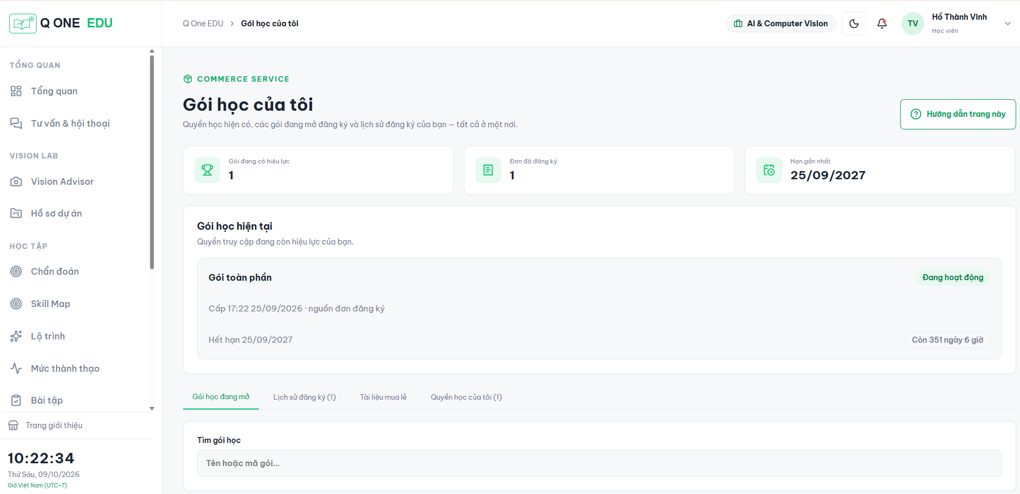
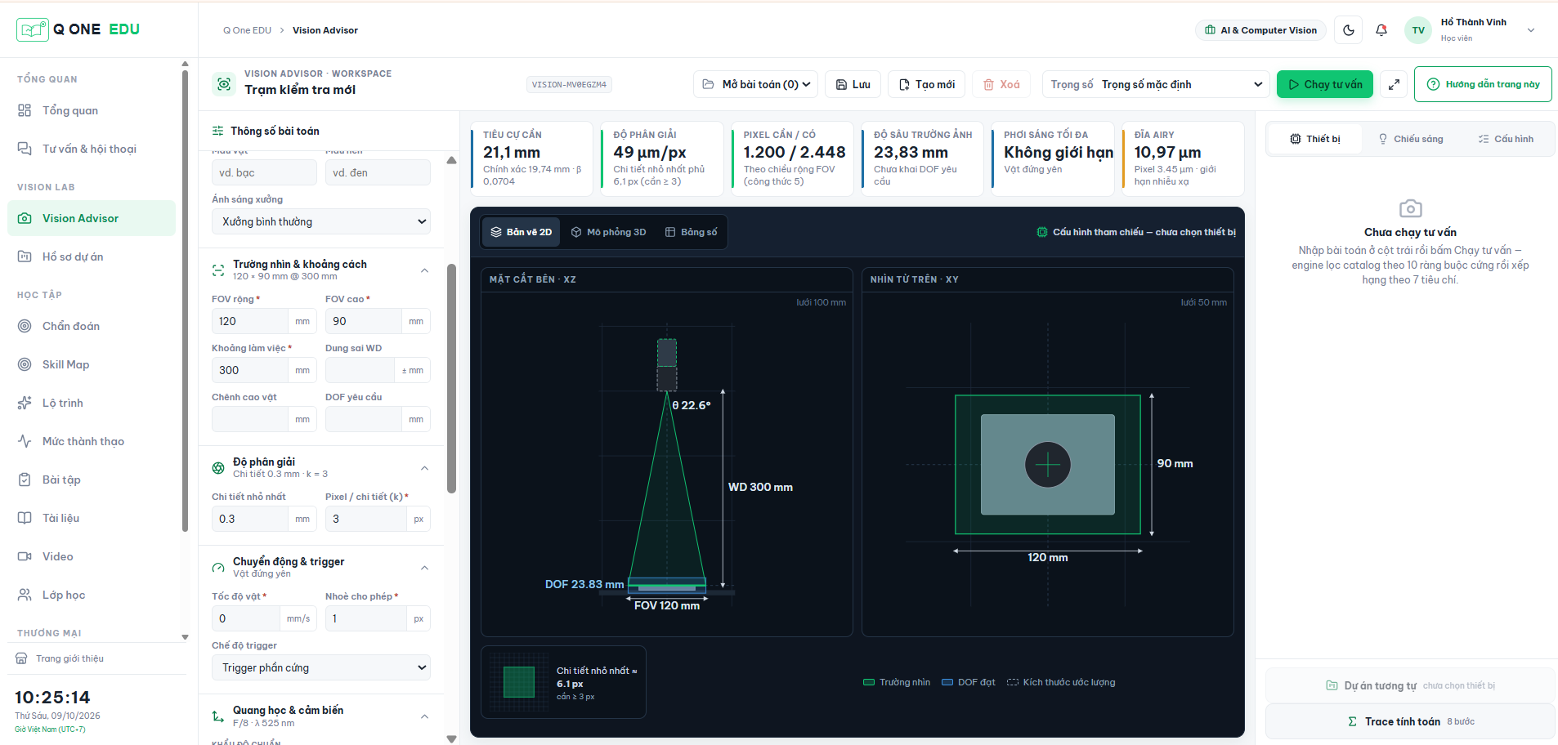
I. CHỌN CAMERA, LENS
1. Chọn Vision Advisor · 2. Điền thông tin để tính toán camera và lens
1
Chọn Vision Advisor – mở mục Vision Advisor trong menu bên trái
2
Điền các thông tin cần thiết – phần mềm tính toán camera và lens phù hợp
Notes:
Phần I gồm 2 bước:
1. Chọn Vision Advisor trên Q One Edu.
2. Điền các thông tin cần thiết để phần mềm tính toán camera và lens phù hợp.
Chuyển tiếp: Sang Phần II – khởi tạo dự án.

Slide 4
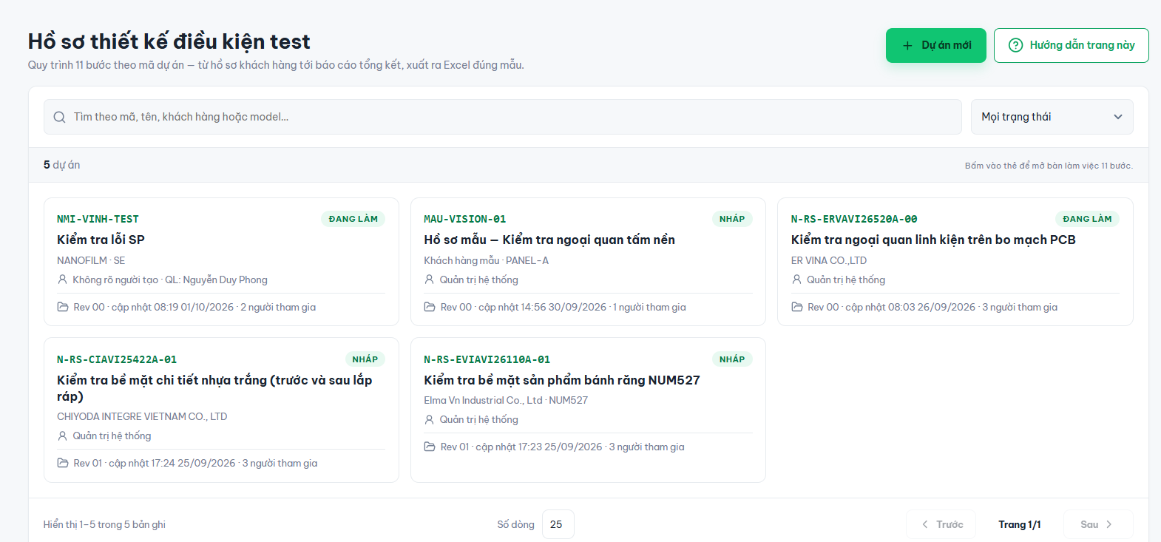
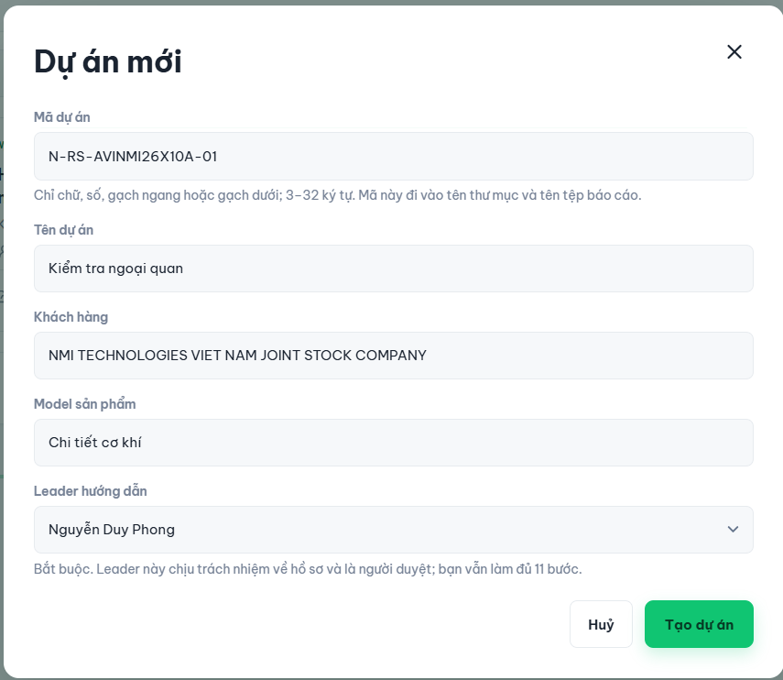
II. KHỞI TẠO DỰ ÁN
1. Tạo dự án mới
Hồ sơ thiết kế điều kiện test → Dự án mới
Biểu mẫu Dự án mới: điền thông tin dự án
LƯU Ý
Nhập đủ các trường hiển thị trên biểu mẫu.
Notes:
Tại màn hình Hồ sơ thiết kế điều kiện test, tạo dự án mới rồi điền thông tin dự án.
Biểu mẫu gồm các trường như Mã dự án, Tên dự án, Khách hàng, Model sản phẩm và Leader hướng dẫn.
Lưu ý: nhập đủ các trường hiển thị trên biểu mẫu.
Chuyển tiếp: Sau khi tạo, mở dự án để thấy 11 nội dung cần hoàn thiện.

Slide 5
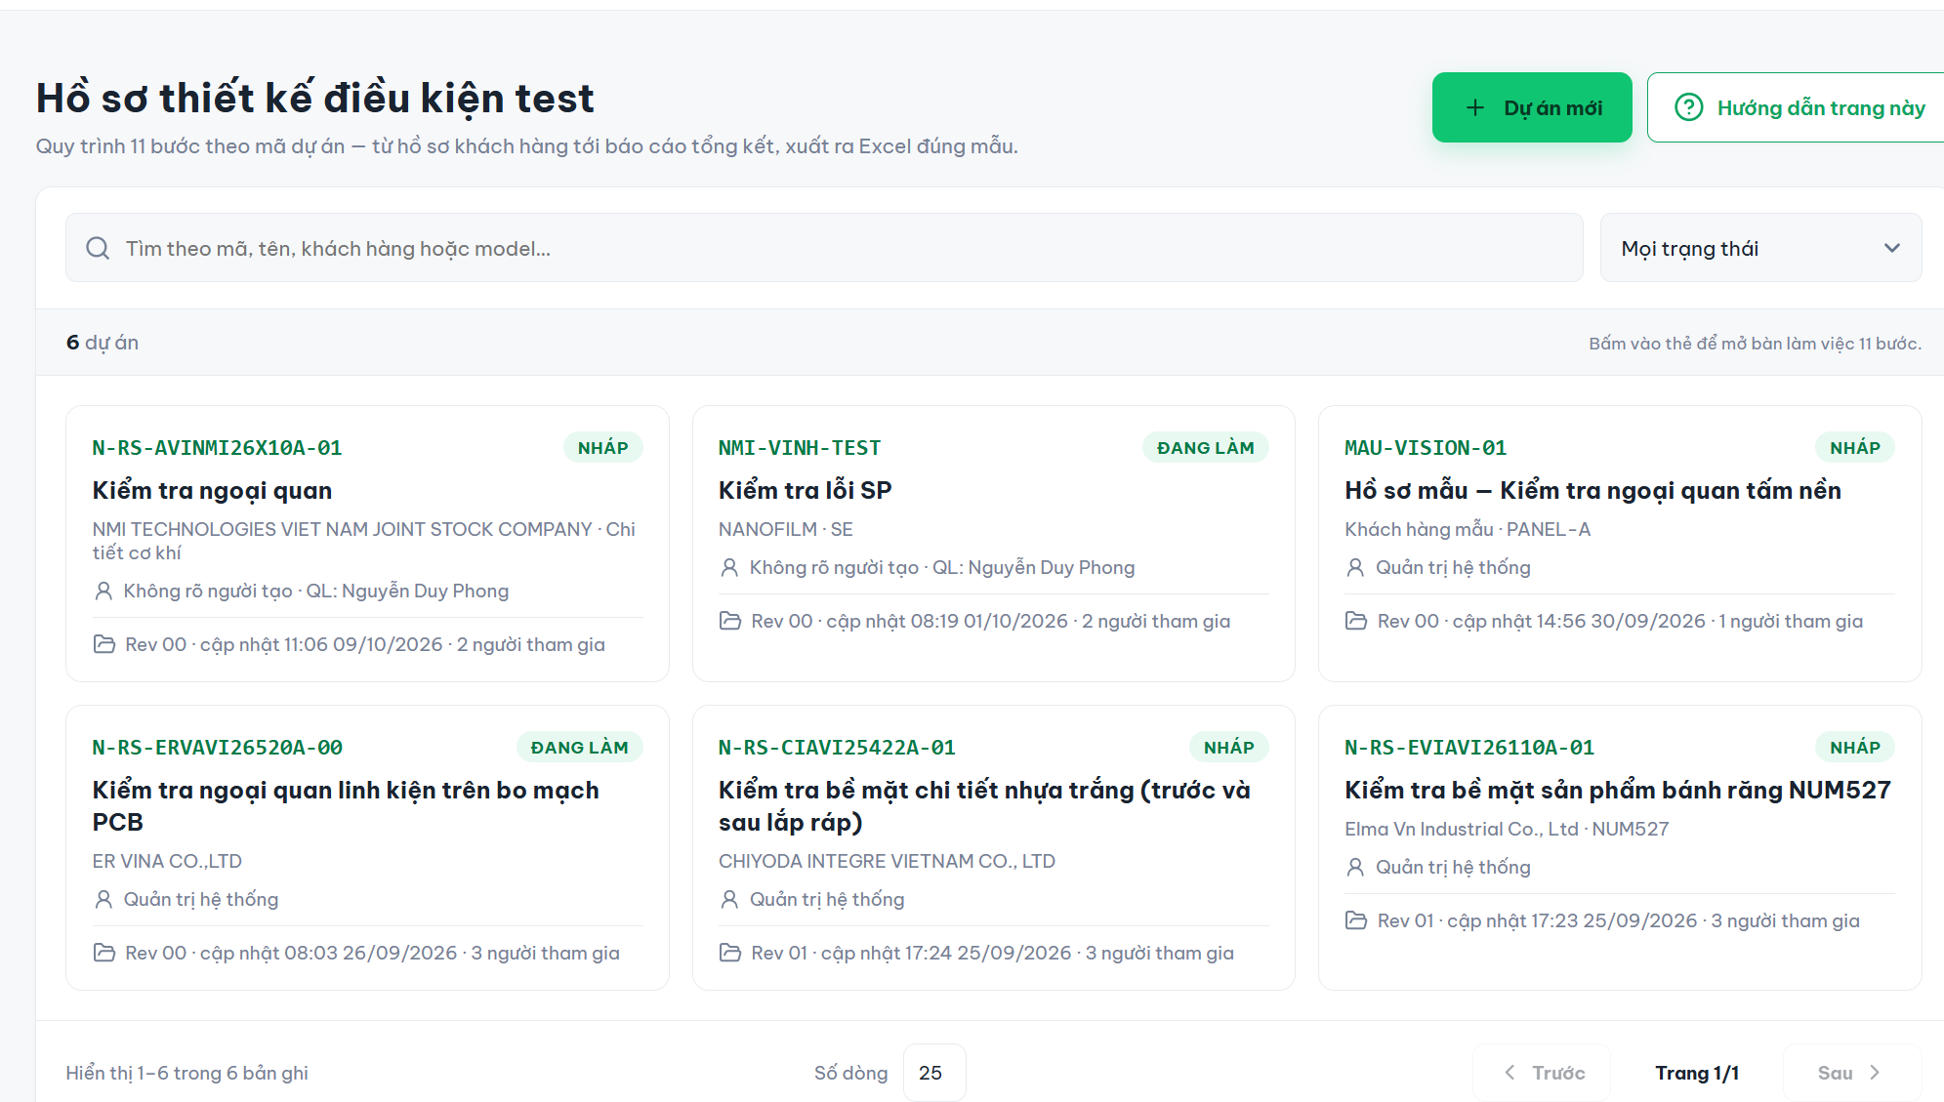
II. KHỞI TẠO DỰ ÁN
2. Mở dự án đã tạo – hồ sơ gồm 11 nội dung
# | Nội dung | Thực hiện
1 | Tài liệu khách hàng cung cấp | Sale cung cấp
2 | Báo cáo khảo sát | Sale cung cấp
3 | Chọn điều kiện test | Người dùng nhập
4 | Mô phỏng bố trí | Tự hiển thị
5 | Vị trí kiểm tra | Người dùng nhập
6 | Bom list | Người dùng nhập
7 | Sơ đồ kết nối hệ thống | Người dùng nhập
8 | Cycle time | Người dùng nhập
9 | Thông tin / ảnh đánh giá | Nhập / import
10 | Đánh giá | Nhập / tự chuyển
11 | Kết quả đánh giá tự động | Tự tổng hợp
Danh sách dự án đã tạo
LƯU Ý
Nội dung 1 và 2: liên hệ bộ phận sale cung cấp thông tin.
Notes:
Mở dự án đã tạo, hồ sơ có 11 nội dung.
- Nội dung 1 (Tài liệu khách hàng cung cấp) và Nội dung 2 (Báo cáo khảo sát): liên hệ bộ phận sale cung cấp thông tin.
- Nội dung 4 (Mô phỏng bố trí) được phần mềm hiển thị sau khi hoàn thành Nội dung 3.
- Nội dung 11 (Kết quả đánh giá tự động) do phần mềm tự tổng hợp.
- Các nội dung còn lại người dùng nhập và kiểm tra.
Chuyển tiếp: Đi vào Nội dung 3 – chọn điều kiện test.

Slide 6
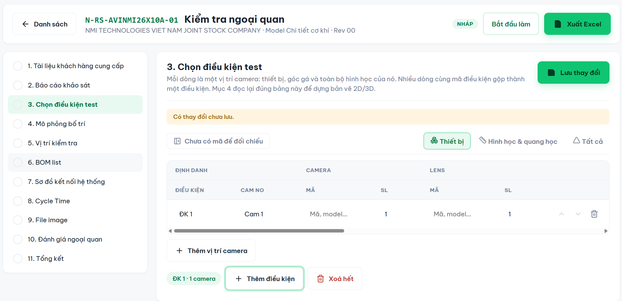
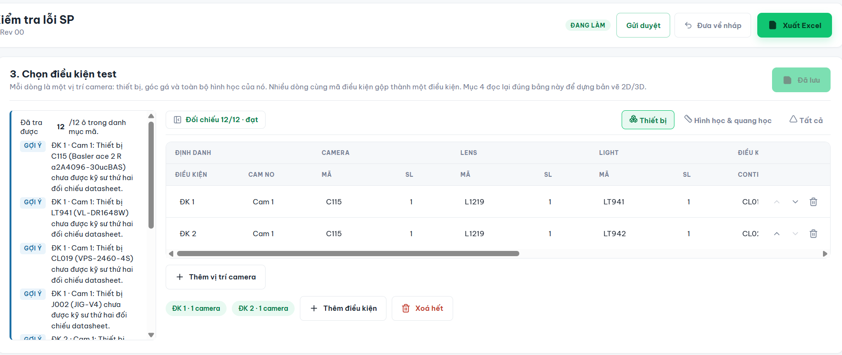
II. KHỞI TẠO DỰ ÁN
2.3. Nội dung 3 – Chọn điều kiện test
Thao tác: điền đầy đủ thông tin đã chọn.
Nhập điều kiện test
Kết quả sau khi nhập
CẢNH BÁO
Không bỏ trống trường bắt buộc; kiểm tra thông tin đã chọn trước khi lưu. Những thông tin không có cần báo leader tạo thêm thiết bị bổ sung hệ thống.
Notes:
Nội dung 3: điền đầy đủ các thông tin điều kiện test đã chọn – camera, lens, ánh sáng… cho từng điều kiện.
Cảnh báo: không bỏ trống trường bắt buộc, kiểm tra lại trước khi lưu. Nếu thiết bị cần dùng chưa có trong hệ thống, báo leader để tạo thêm.
Chuyển tiếp: Hoàn thành Nội dung 3, phần mềm sẽ tự hiển thị mô phỏng bố trí.

Slide 7
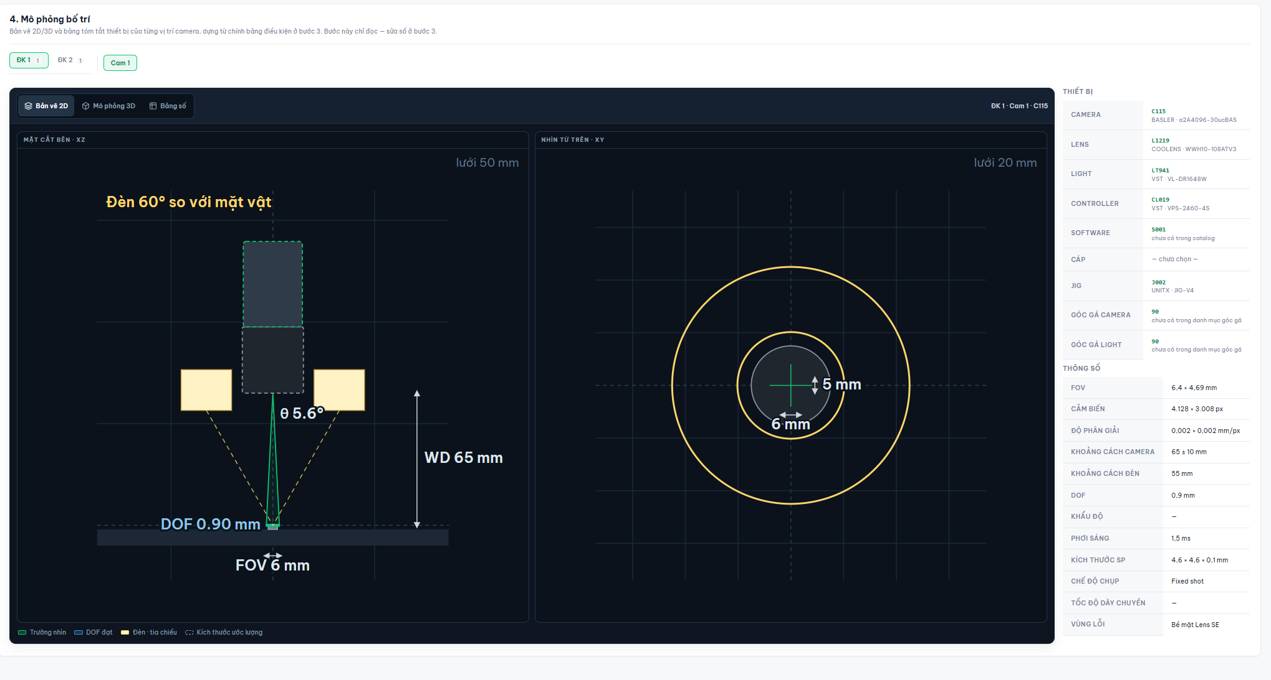
II. KHỞI TẠO DỰ ÁN
2.4. Nội dung 4 – Mô phỏng bố trí
Sau khi hoàn thành Nội dung 3, phần mềm sẽ hiển thị mô phỏng bố trí.
Notes:
Nội dung 4 không cần nhập: sau khi hoàn thành Nội dung 3, phần mềm hiển thị mô phỏng bố trí camera, lens và vùng chụp tương ứng.
Người trình bày có thể chỉ trên hình các thông số khoảng cách làm việc, góc và FOV hiển thị trong mô phỏng.
Chuyển tiếp: Tiếp theo là Nội dung 5 – vị trí kiểm tra.

Slide 8
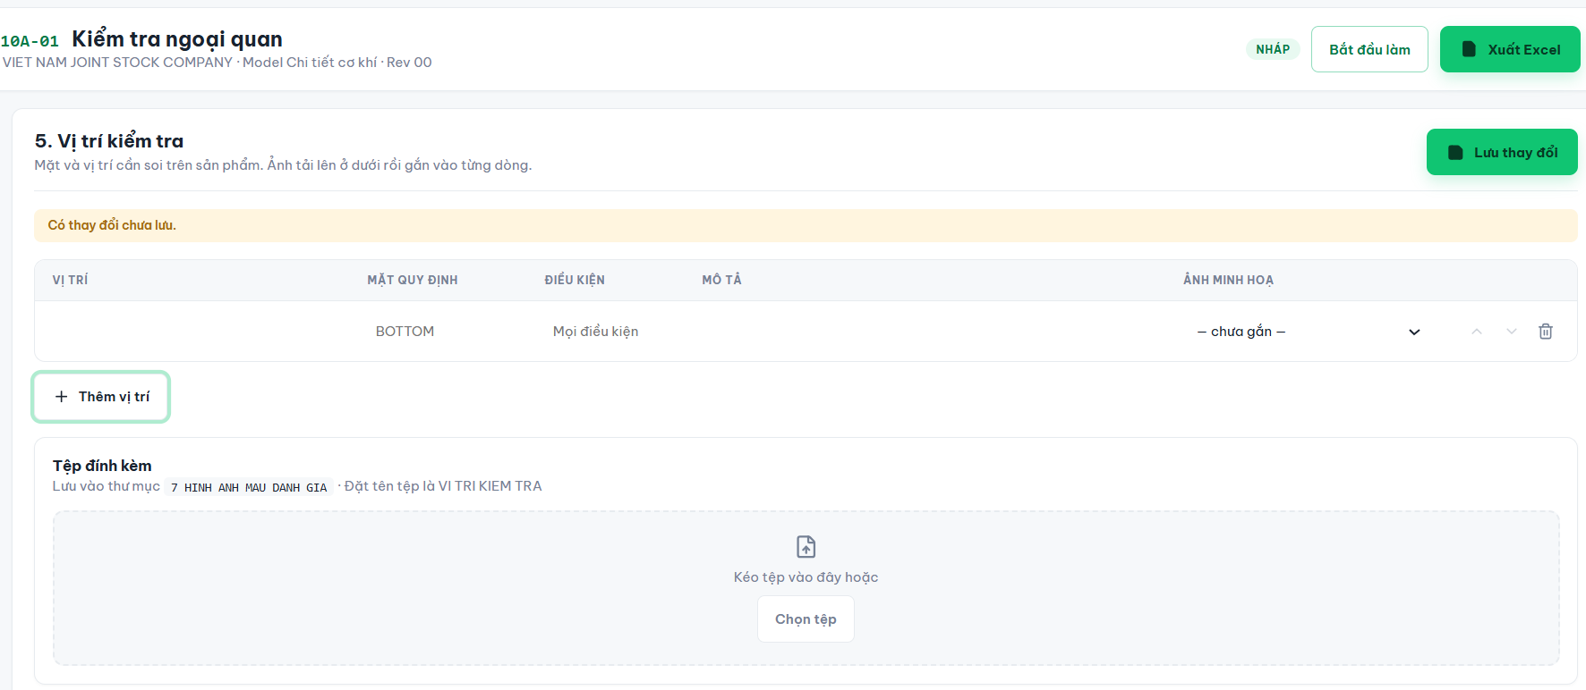
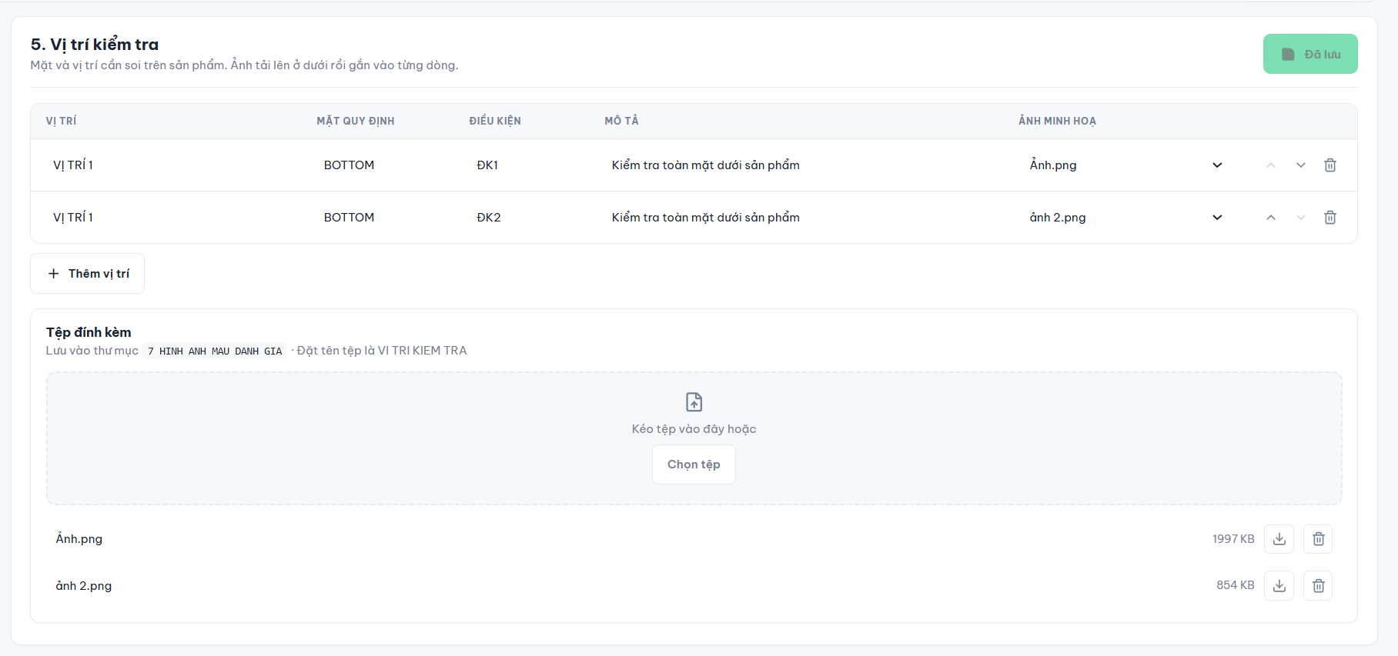
II. KHỞI TẠO DỰ ÁN
2.5. Nội dung 5 – Vị trí kiểm tra
1
Điền đủ các trường thông tin
2
Kết quả sau khi điền thông tin
Notes:
Nội dung 5: điền đủ các trường thông tin của từng vị trí kiểm tra.
Hình bên phải là kết quả sau khi điền thông tin.
Chuyển tiếp: Sang Nội dung 6 – BOM list.

Slide 9
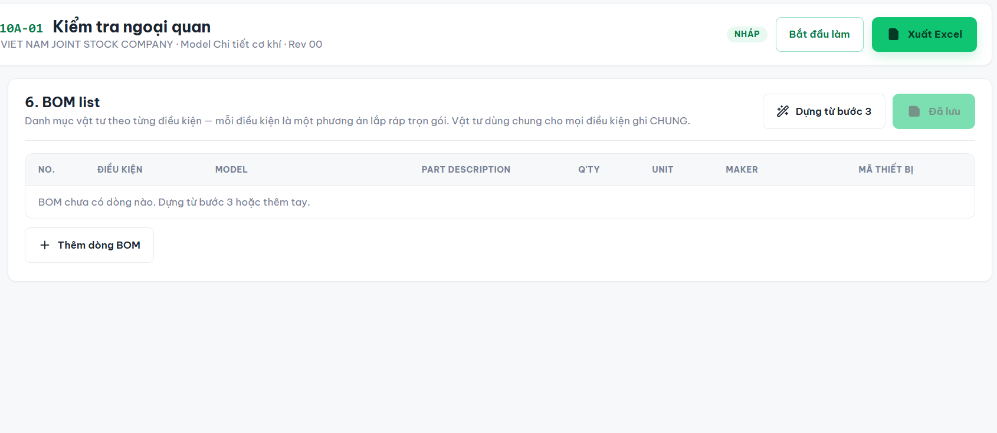
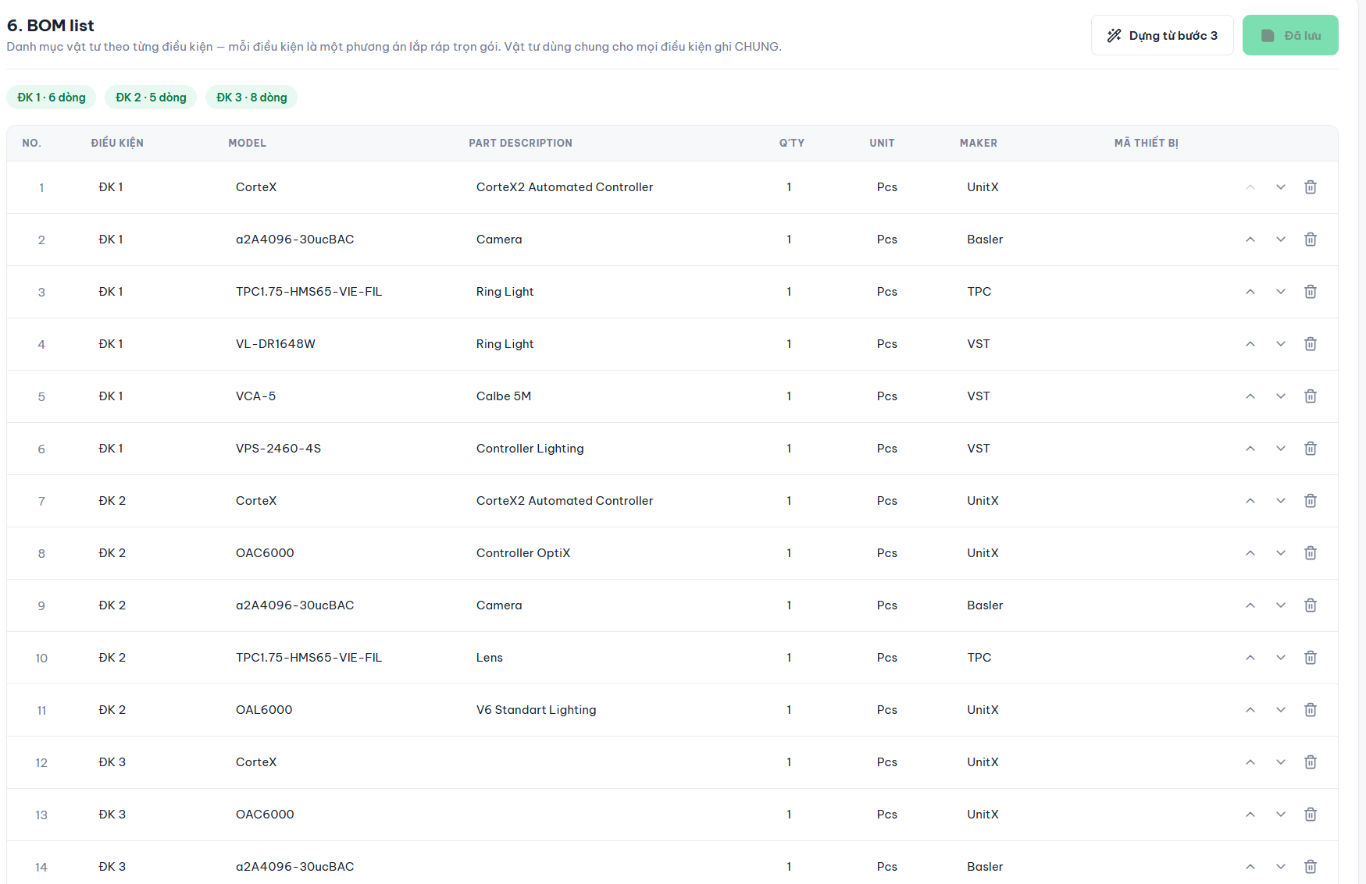
II. KHỞI TẠO DỰ ÁN
2.6. Nội dung 6 – Bom list
Có 2 cách:
1
Thêm dòng BOM và nhập thông tin
2
Chọn chức năng dựng từ Bước 3
Sau đó: kiểm tra danh sách BOM, bổ sung các thông tin còn thiếu và cập nhật kết quả.
CẢNH BÁO
Không nên bỏ qua bước rà soát BOM sau khi dựng tự động.
Danh sách BOM sau khi dựng
Notes:
Nội dung 6 – Bom list có 2 cách:
(1) Thêm dòng BOM và nhập thông tin thủ công.
(2) Chọn chức năng dựng từ Bước 3 – phần mềm lấy thiết bị từ điều kiện test đã khai báo.
Sau đó kiểm tra danh sách BOM, bổ sung thông tin còn thiếu và cập nhật kết quả.
Nhấn mạnh cảnh báo: không nên bỏ qua bước rà soát BOM sau khi dựng tự động.
Chuyển tiếp: Từ BOM, ta dựng sơ đồ kết nối hệ thống.

Slide 10
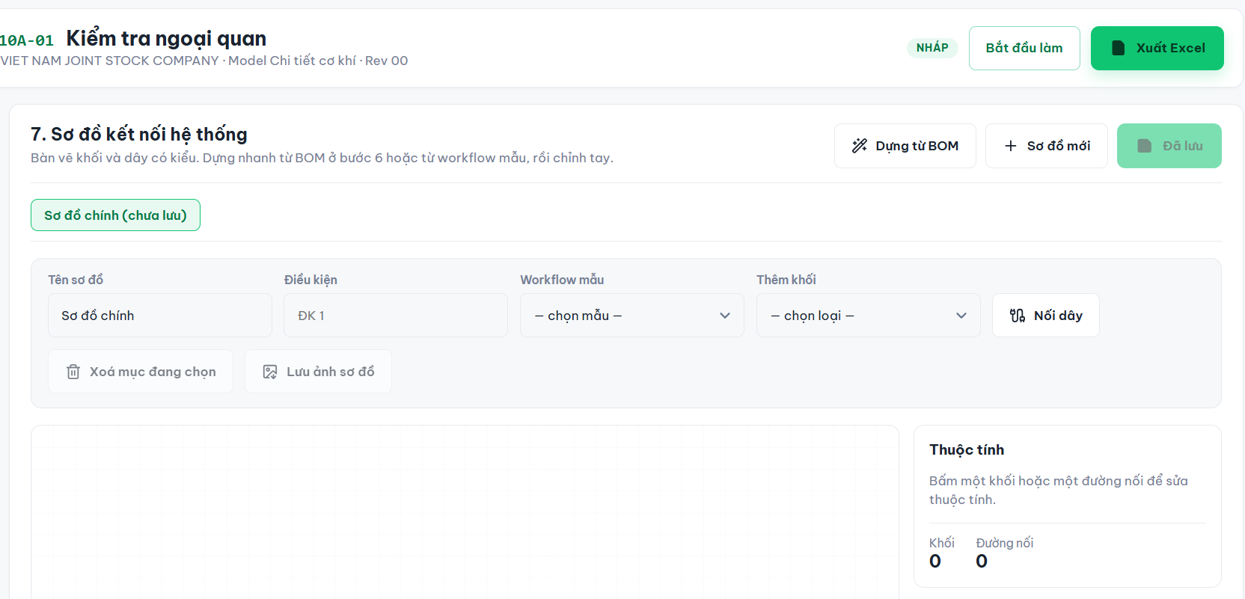
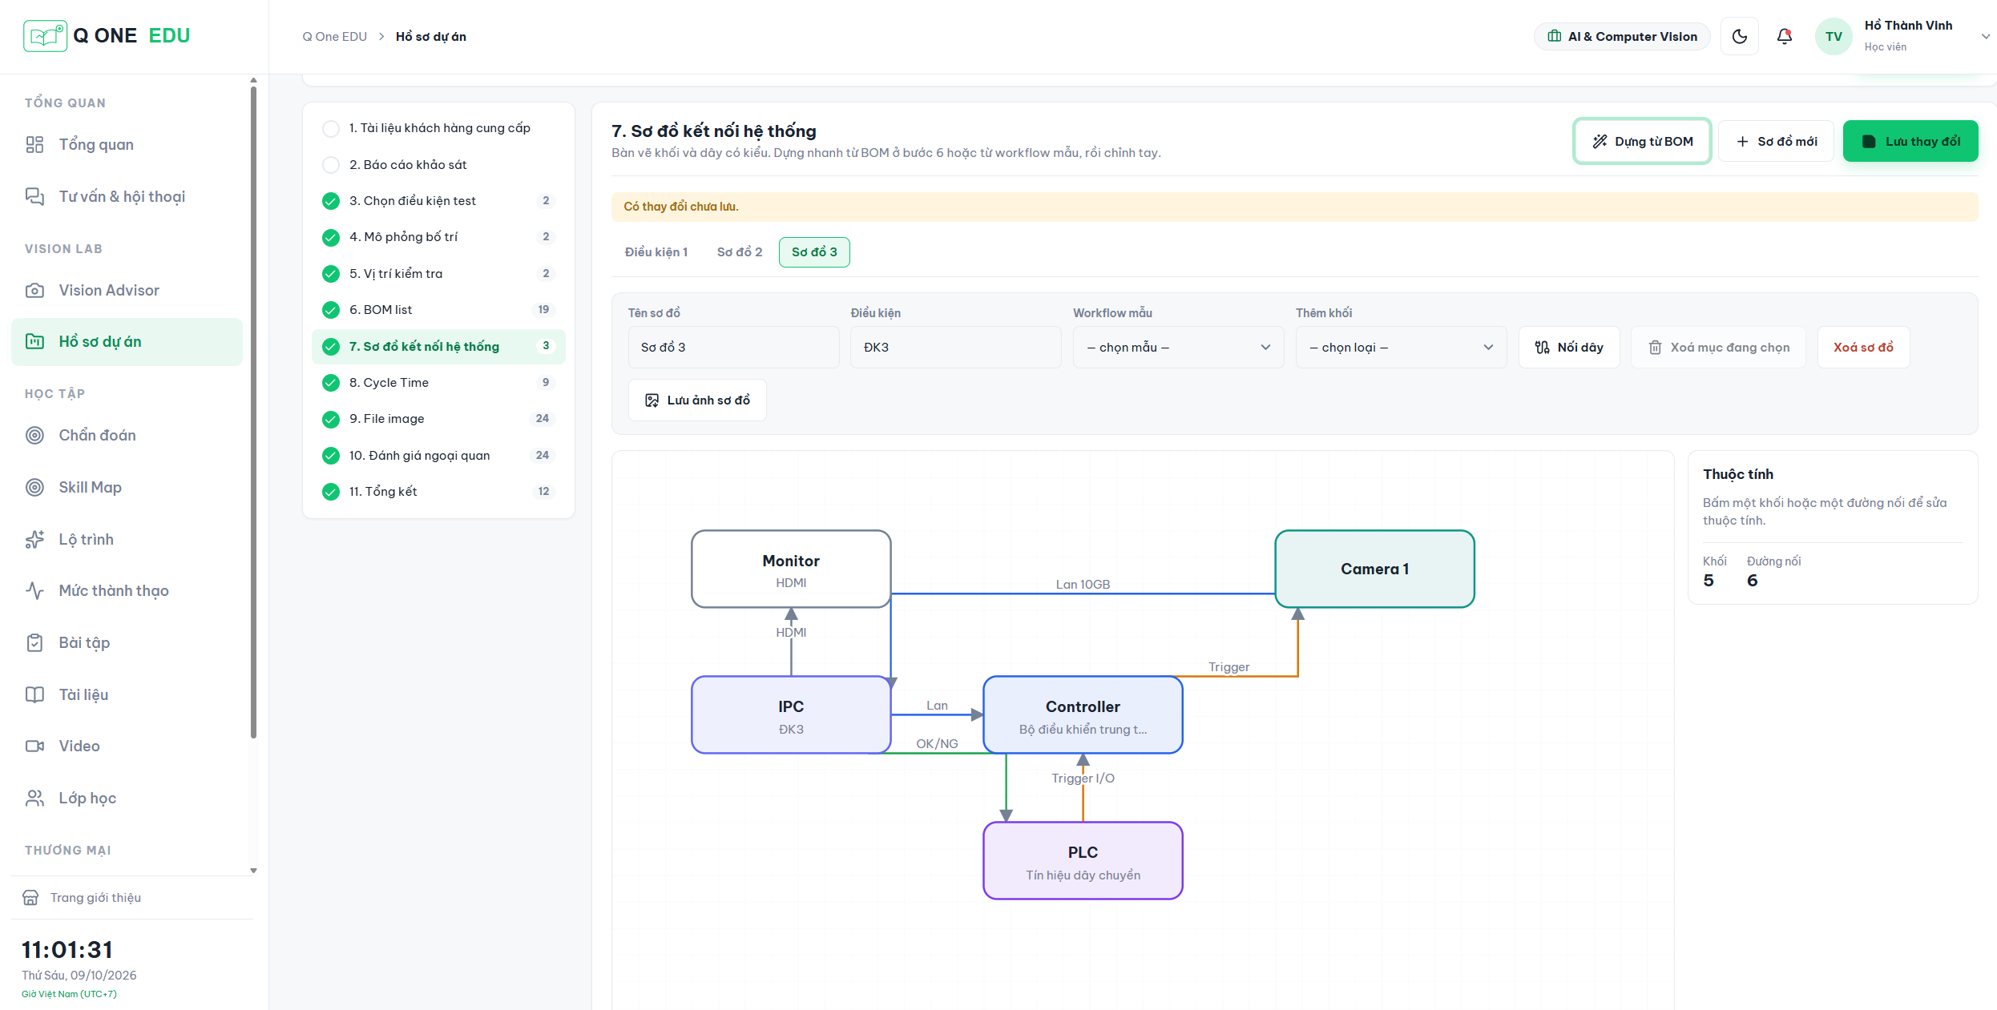
II. KHỞI TẠO DỰ ÁN
2.7. Nội dung 7 – Sơ đồ kết nối hệ thống
1
Nhập thông tin điều kiện, sau đó chọn chức năng dựng từ BOM.
2
Kéo thả các thành phần trên sơ đồ, chỉnh sửa thông tin theo cấu hình thực tế.
Notes:
Nội dung 7 – Sơ đồ kết nối hệ thống:
1. Nhập thông tin điều kiện, sau đó chọn chức năng dựng từ BOM.
2. Kéo thả các thành phần trên sơ đồ và chỉnh sửa thông tin theo cấu hình thực tế.
Chuyển tiếp: Tiếp theo là Cycle time.

Slide 11
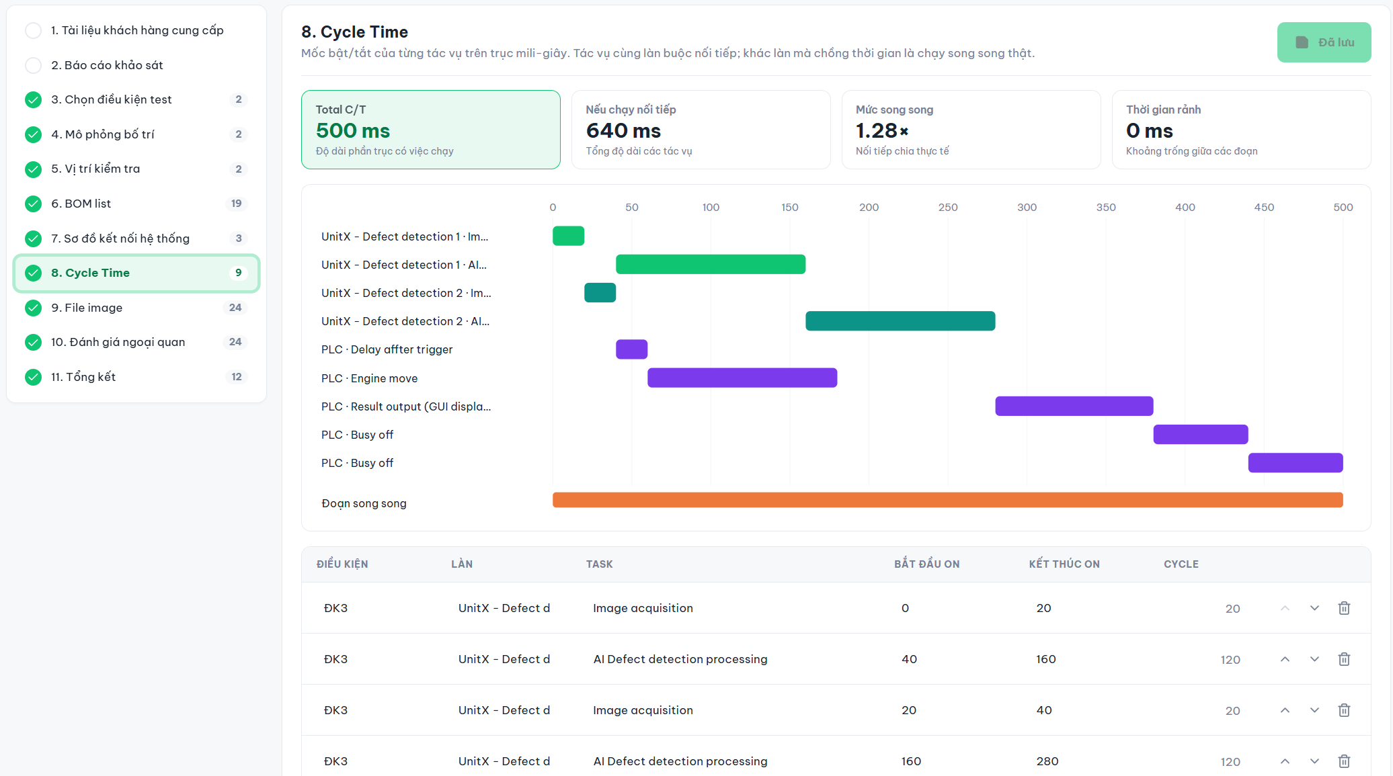
II. KHỞI TẠO DỰ ÁN
2.8. Nội dung 8 – Cycle time
1
Thêm từng tác vụ
2
Nhập nội dung cùng thời gian bắt đầu và kết thúc
3
Kiểm tra kết quả
LƯU Ý
Kiểm tra định dạng và thứ tự thời gian bắt đầu / kết thúc của từng tác vụ.
Notes:
Nội dung 8 – Cycle time: thêm từng tác vụ, nhập nội dung cùng thời gian bắt đầu và kết thúc, sau đó kiểm tra kết quả trên biểu đồ.
Lưu ý kiểm tra định dạng và thứ tự thời gian bắt đầu/kết thúc của từng tác vụ.
Chuyển tiếp: Nội dung 9 là nơi đưa thông tin và ảnh đánh giá vào hồ sơ.

Slide 12
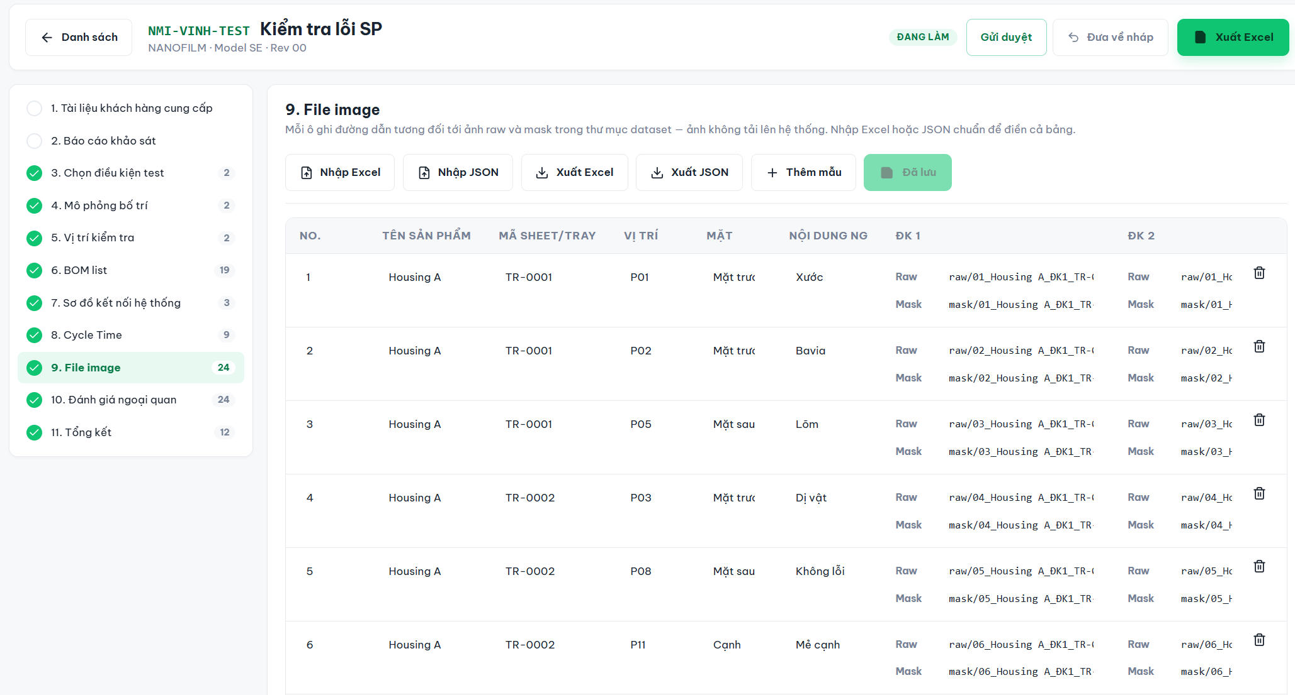
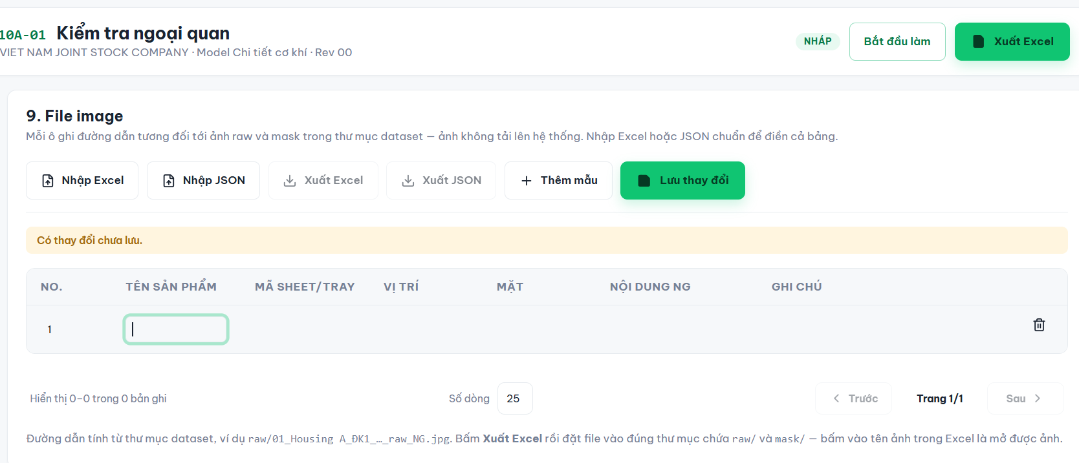
II. KHỞI TẠO DỰ ÁN
2.9. Nội dung 9 – Thông tin / ảnh đánh giá
Phương án 1 – Chọn “Thêm mẫu”, tạo thủ công các trường thông tin và import ảnh.
Phương án 2 – Import file Excel từ phần mềm đánh giá; các trường thông tin sẽ được tự động đưa vào báo cáo.
Thêm mẫu thủ công
Kết quả sau khi import
LƯU Ý
Sau khi import, kiểm tra lại dữ liệu được tự động điền trong báo cáo.
Notes:
Nội dung 9 – Thông tin/ảnh đánh giá có 2 phương án:
- Phương án 1: chọn “Thêm mẫu”, tạo thủ công các trường thông tin và import ảnh.
- Phương án 2: import file Excel từ phần mềm đánh giá; các trường thông tin sẽ được tự động đưa vào báo cáo.
File Excel/JSON này chính là đầu ra của Vision Image Tool ở Phần III.
Lưu ý: sau khi import, kiểm tra lại dữ liệu được tự động điền.
Chuyển tiếp: Dữ liệu Nội dung 9 được chuyển sang Nội dung 10 – Đánh giá.

Slide 13
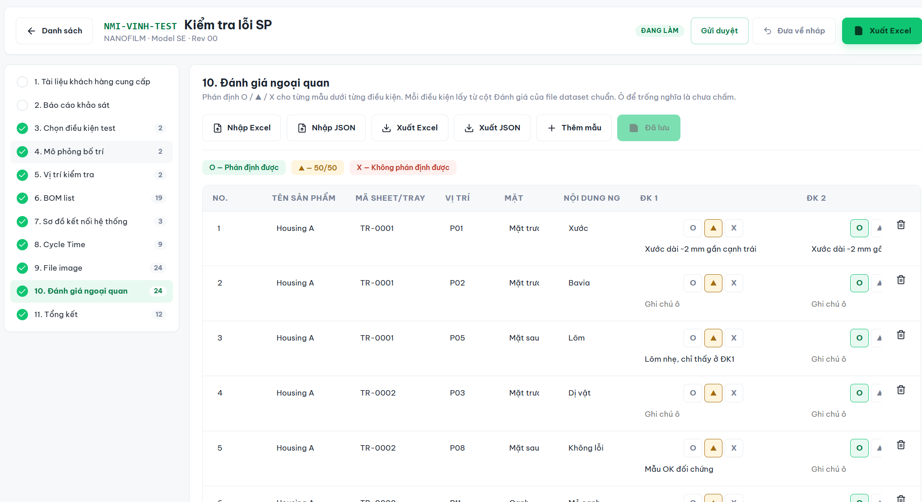
II. KHỞI TẠO DỰ ÁN
2.10. Nội dung 10 – Đánh giá
Sau khi hoàn thành Nội dung 9, dữ liệu tương ứng sẽ được chuyển sang mục này.
Phần đánh giá có 2 phương án:
1
Chọn / nhập kết quả đánh giá thủ công.
2
Khi import Excel tại Nội dung 9, kết quả đánh giá sẽ tự động chuyển sang Nội dung 10.
Notes:
Nội dung 10 – Đánh giá: sau khi hoàn thành Nội dung 9, dữ liệu tương ứng được chuyển sang đây.
- Phương án 1: chọn/nhập kết quả đánh giá thủ công.
- Phương án 2: khi import Excel tại Nội dung 9, kết quả đánh giá tự động chuyển sang Nội dung 10.
Chuyển tiếp: Cuối cùng, Nội dung 11 tự động tổng hợp kết quả.

Slide 14
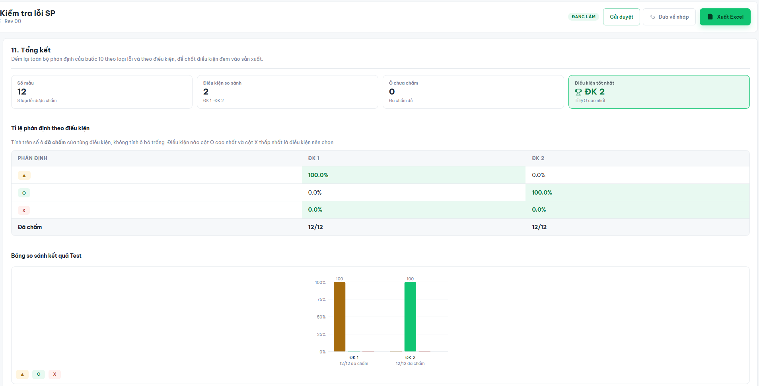
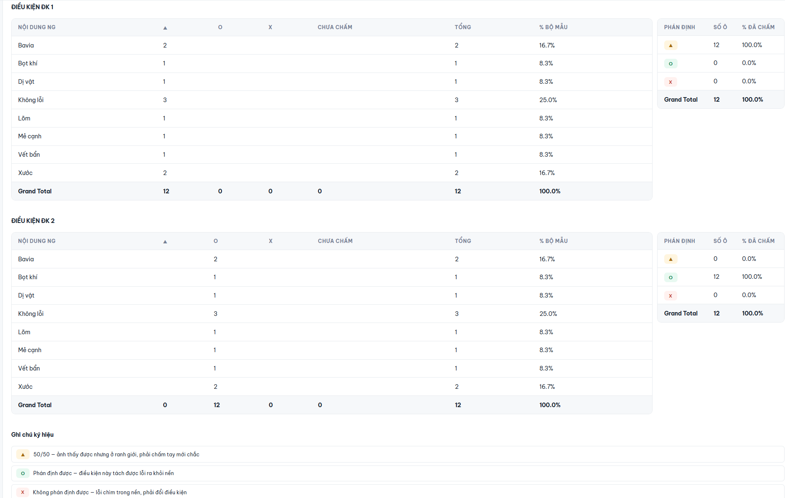
II. KHỞI TẠO DỰ ÁN
2.11. Nội dung 11 – Kết quả đánh giá tự động
Phần mềm tự động tổng hợp và đưa ra kết quả đánh giá.
Tổng kết và biểu đồ kết quả
Bảng thống kê theo điều kiện
Notes:
Nội dung 11: phần mềm tự động tổng hợp và đưa ra kết quả đánh giá – bảng thống kê theo từng điều kiện và biểu đồ.
Người dùng không cần nhập ở mục này, chỉ rà soát kết quả.
Chuyển tiếp: Trước khi hoàn tất hồ sơ, cần đi qua danh sách kiểm tra.

Slide 15
II. KHỞI TẠO DỰ ÁN
3. Kiểm tra trước khi hoàn tất
 | Nội dung kiểm tra
✔ | Đã tạo và mở đúng hồ sơ dự án.
✔ | Đã hoàn thiện các nội dung từ 1 đến 11 theo yêu cầu.
✔ | Đã kiểm tra các trường thông tin còn thiếu, danh sách BOM và sơ đồ kết nối.
✔ | Đã rà soát cycle time, dữ liệu / ảnh đánh giá và kết quả đánh giá tự động.
Notes:
Danh sách kiểm tra trước khi hoàn tất:
1. Đã tạo và mở đúng hồ sơ dự án.
2. Đã hoàn thiện các nội dung từ 1 đến 11 theo yêu cầu.
3. Đã kiểm tra các trường thông tin còn thiếu, danh sách BOM và sơ đồ kết nối.
4. Đã rà soát cycle time, dữ liệu/ảnh đánh giá và kết quả đánh giá tự động.
Chuyển tiếp: Khi đủ 4 điều kiện, xuất báo cáo giải pháp.

Slide 16
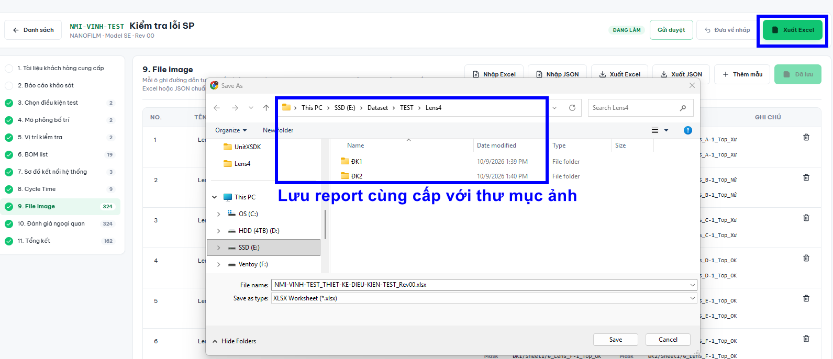
II. KHỞI TẠO DỰ ÁN
4. Xuất báo cáo giải pháp
CẢNH BÁO
Xuất báo cáo phải lưu ở cùng cấp thư mục với thư mục ảnh mới mở được ảnh.
Ví dụ:
Dataset\
├── Report.xlsx
├── ĐK1
└── ĐK2
Bấm Xuất Excel → chọn nơi lưu
Notes:
Bước cuối của Phần II: xuất báo cáo giải pháp bằng nút Xuất Excel.
Cảnh báo quan trọng: file báo cáo phải lưu cùng cấp thư mục với thư mục ảnh thì mới mở được ảnh. Ví dụ trong thư mục Dataset có Report.xlsx nằm cạnh các thư mục ĐK1, ĐK2.
Chuyển tiếp: Phần III giới thiệu phần mềm tạo ra dữ liệu ảnh đó – Vision Image Tool.

Slide 17
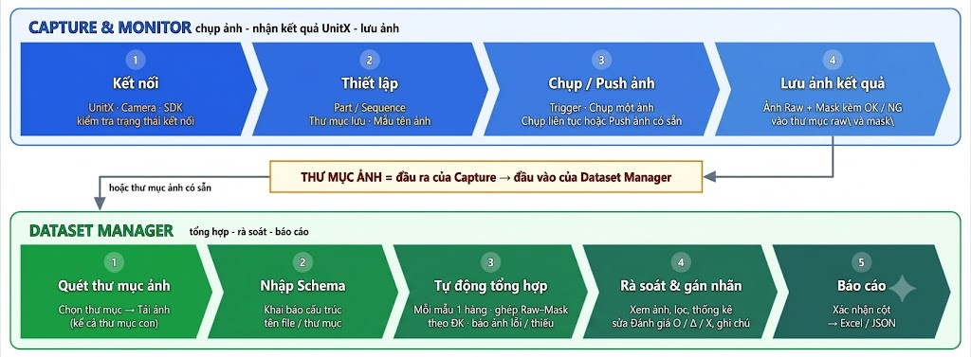
III. PHẦN MỀM QUẢN LÝ DỮ LIỆU ẢNH – VISION IMAGE TOOL
1. Giới thiệu phần mềm Vision Image Tool
Vision Image Tool là phần mềm thu thập và quản lý dữ liệu ảnh cho hệ thống UnitX, gồm 3 chức năng chính:
Capture & Monitor: kết nối camera, chụp / push ảnh tương tác trực tiếp với phần cứng UnitX, tự động lưu cặp ảnh Raw/Mask | OK/NG theo quy tắc để quản lý.
Dataset Manager: tự động gom ảnh theo Schema, ghép cặp Raw/Mask theo từng điều kiện test, phát hiện ảnh lỗi / thiếu, hỗ trợ lọc, gán nhãn (O / Δ / X) và xuất báo cáo Excel / JSON nhanh chóng.
Đồng bộ với hệ sinh thái Q One Edu: hỗ trợ kỹ sư triển khai dự án nhanh chóng, giảm thiểu sai sót trong quá trình thực hiện dự án.
Sơ đồ quy trình hoạt động Vision Image Tool
Notes:
Vision Image Tool là phần mềm thu thập và quản lý dữ liệu ảnh cho hệ thống UnitX, gồm 3 điểm chính:
- Capture & Monitor: kết nối camera, chụp/push ảnh tương tác trực tiếp với phần cứng UnitX, tự động lưu cặp ảnh Raw/Mask và OK/NG theo quy tắc để quản lý.
- Dataset Manager: tự động gom ảnh theo Schema, ghép cặp Raw/Mask theo từng điều kiện test, phát hiện ảnh lỗi/thiếu, hỗ trợ lọc, gán nhãn O/Δ/X và xuất báo cáo Excel/JSON.
- Đồng bộ với hệ sinh thái Q One Edu.
Sơ đồ: thư mục ảnh là đầu ra của Capture & Monitor và là đầu vào của Dataset Manager.
Chuyển tiếp: Dữ liệu ảnh có thể đến từ nhiều luồng thu thập khác nhau.

Slide 18
III. PHẦN MỀM QUẢN LÝ DỮ LIỆU ẢNH – VISION IMAGE TOOL
1. Giới thiệu phần mềm Vision Image Tool – quy trình 4 bước
Bước | Công việc | Nội dung
Bước 1 | Chuẩn bị dữ liệu | Chạy lưu ảnh từ Capture & Monitor (UnitX), hoặc dùng thư mục ảnh có sẵn theo đúng quy tắc
Bước 2 | Nhập Schema | Khai báo cấu trúc tên file / thư mục trong tab Dataset Manager
Bước 3 | Xuất dữ liệu | Xác nhận schema và cột, chọn Xuất Excel (.xlsx) hoặc Xuất JSON
Bước 4 | Nhập dữ liệu lên Q One Edu | Lấy file JSON hoặc Excel, nhập tại mục 9 & 10 trong hồ sơ dự án
LƯU Ý
File Excel / JSON xuất ở Bước 3 là đầu vào cho Nội dung 9 và 10 của hồ sơ dự án (Phần II).
Notes:
Quy trình trên Vision Image Tool gồm 4 bước:
1. Chuẩn bị dữ liệu: chạy lưu ảnh từ Capture & Monitor hoặc dùng thư mục ảnh có sẵn.
2. Nhập Schema cấu trúc tập dữ liệu trong tab Dataset Manager.
3. Xuất dữ liệu ra Excel hoặc JSON.
4. Nhập dữ liệu lên Q One Edu tại mục 9 và 10 trong hồ sơ dự án.
Chuyển tiếp: Bước 1 bắt đầu bằng cấu trúc tiêu chuẩn của tên file.

Slide 19
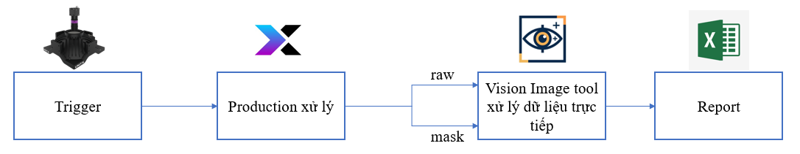
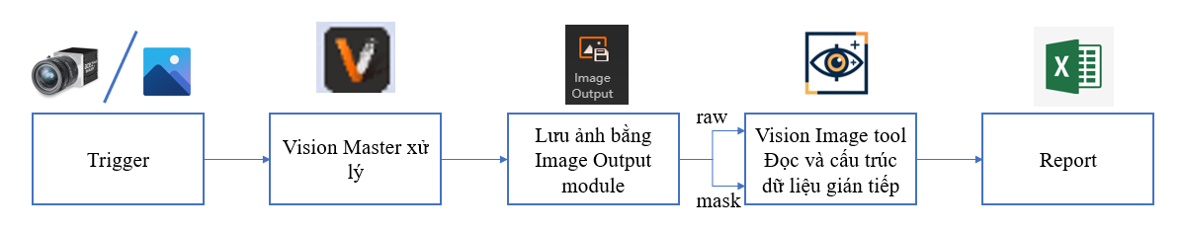
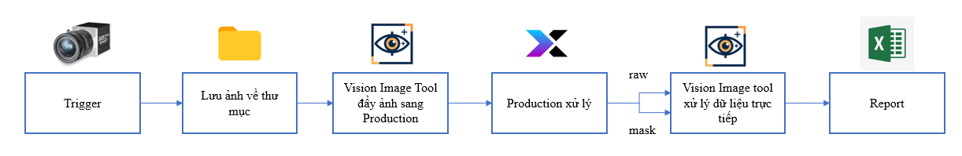
III. PHẦN MỀM QUẢN LÝ DỮ LIỆU ẢNH – VISION IMAGE TOOL
2. Luồng thu thập dữ liệu
OptiX
Vision Master
Camera hãng thứ ba
LƯU Ý
Workflow có thể kết hợp: thu thập dữ liệu từ Vision Master → push sang UnitX xử lý → tổng hợp kết quả của cả 2 phương án test.
Các nội dung chi tiết về cấu hình hệ thống UnitX, viết tool VisionMaster và sử dụng camera yêu cầu kỹ sư nắm vững, không trình bày cụ thể trong tài liệu này.
Notes:
Có 3 workflow thu thập dữ liệu:
- Dùng OptiX: trigger → Production xử lý → Vision Image Tool xử lý dữ liệu trực tiếp (raw, mask) → Report.
- Dùng Vision Master: trigger → Vision Master xử lý → lưu ảnh bằng Image Output module → Vision Image Tool đọc và cấu trúc dữ liệu gián tiếp → Report.
- Dùng camera hãng thứ ba: trigger → lưu ảnh vào thư mục → Vision Image Tool đẩy ảnh sang Production → xử lý → Vision Image Tool xử lý dữ liệu → Report.
Các workflow có thể kết hợp: thu thập từ Vision Master, push sang UnitX xử lý, rồi tổng hợp kết quả của cả 2 phương án test.
Chi tiết cấu hình UnitX, Vision Master và camera yêu cầu kỹ sư nắm vững, tài liệu không trình bày.
Chuyển tiếp: Dù dùng luồng nào, việc trên Vision Image Tool đều theo 4 bước.

Slide 20
III. PHẦN MỀM QUẢN LÝ DỮ LIỆU ẢNH – VISION IMAGE TOOL
3. Bước 1 – Chuẩn bị dữ liệu: 3.1. Cấu trúc tiêu chuẩn
Trường | Ý nghĩa | Ví dụ
<ĐK> | Điều kiện chụp – mỗi ĐK một nhóm cột | ĐK1, ĐK2
<No> | Số thứ tự mẫu | 1 … 162
<Tên sản phẩm> | Tên sản phẩm | Lens
<Mã sheet-tray> | Mã sheet / tray | Sheet1
<Vị trí> | Vị trí trên sheet | A-1 … I-9
<Mặt> | Mặt chụp | Top
<Nội dung NG> | Loại lỗi | Xước, Bẩn, OK
<Đánh giá> | Kết quả Vision | OK / NG / LIMIT
<Raw/Mask> | Loại ảnh | Raw / Mask
<Hậu tố> | Phân biệt lần chụp – giống nhau trong cùng mẫu | 1
<Lần chụp> | Ngày giờ / số lần chụp – gộp nhiều lần chụp vào 1 hàng | 20261009_140512_123
<Extension> | Đuôi ảnh – tự nhận | .jpg .png .bmp
Notes:
Bước 1 – Chuẩn bị dữ liệu. Trước hết là bộ trường tiêu chuẩn dùng để đặt tên ảnh và khai báo Schema:
- <ĐK>: điều kiện chụp, mỗi ĐK là một nhóm cột trong báo cáo.
- <No>, <Tên sản phẩm>, <Mã sheet-tray>, <Vị trí>, <Mặt>, <Nội dung NG>: thông tin định danh mẫu.
- <Đánh giá>: kết quả Vision OK/NG/LIMIT.
- <Raw/Mask>: loại ảnh.
- <Hậu tố>: phân biệt lần chụp, giống nhau trong cùng mẫu.
- <Lần chụp>: ngày giờ hoặc số lần chụp, dùng để gộp nhiều lần chụp vào 1 hàng.
- <Extension>: đuôi ảnh, phần mềm tự nhận.
Chuyển tiếp: Các trường này có thể đặt trong tên file, trong thư mục, hoặc kết hợp – 3 kiểu cấu trúc.

Slide 21
III. PHẦN MỀM QUẢN LÝ DỮ LIỆU ẢNH – VISION IMAGE TOOL
3. Bước 1 – Chuẩn bị dữ liệu: ba kiểu cấu trúc và schema tương ứng
Kiểu cấu trúc | Schema | Ví dụ thư mục
A. Mọi thông tin trong tên file | <ĐK>_<No>_<Tên sản phẩm>_<Mã sheet-tray>_<Vị trí>_<Mặt>_<Nội dung NG>_<Đánh giá>_<Raw/Mask>_<Hậu tố>.<Extension> | Lens3\ ĐK1_1_Lens_Sheet1_A-1_Top_Xước_NG_Raw_1.jpg ĐK1_1_Lens_Sheet1_A-1_Top_Xước_NG_Mask_1.jpg
B. Mỗi cấp thư mục là một trường Yêu cầu tuân thủ đúng cấp thư mục để tránh dữ liệu bị tách hang trong báo cáo | <ĐK>\<Mã sheet-tray>\<Vị trí>\<Raw/Mask>\<Đánh giá>_<Hậu tố>.<Extension> | Lens_TM\DK1\Sheet1\A-1\Raw\NG_1.jpg Lens_TM\DK1\Sheet1\A-1\Mask\NG_1.jpg
C. 2 cấp thư mục (ĐK \ Sheet) + tên file | <ĐK>\<Mã sheet-tray>\<No>_<Tên sản phẩm>_<Vị trí>_<Mặt>_<Nội dung NG>_<Đánh giá>_<Raw/Mask>_<Hậu tố>.<Extension> | Lens4\DK1\Sheet1\ 1_Lens_A-1_Top_Xước_NG_Raw_1.jpg 1_Lens_A-1_Top_Xước_NG_Mask_1.jpg
Notes:
Ba kiểu cấu trúc dữ liệu:
A. Mọi thông tin nằm trong tên file, các trường nối bằng dấu gạch dưới.
B. Theo thư mục – mỗi cấp thư mục là một trường; tên thư mục chính là giá trị của trường; thứ tự các cấp giống nhau ở mọi nhánh. Raw và Mask cùng tên file nên tự ghép cặp. Lưu ý: không đặt <Đánh giá> làm cấp thư mục khi có nhiều ĐK – mẫu có ĐK1 NG / ĐK2 OK sẽ bị tách hàng.
C. Kết hợp 2 cấp thư mục ĐK và Sheet, phần còn lại nằm trong tên file.
Chuyển tiếp: Cách thứ nhất để có dữ liệu đúng cấu trúc là chụp trực tiếp bằng Capture & Monitor.

Slide 22
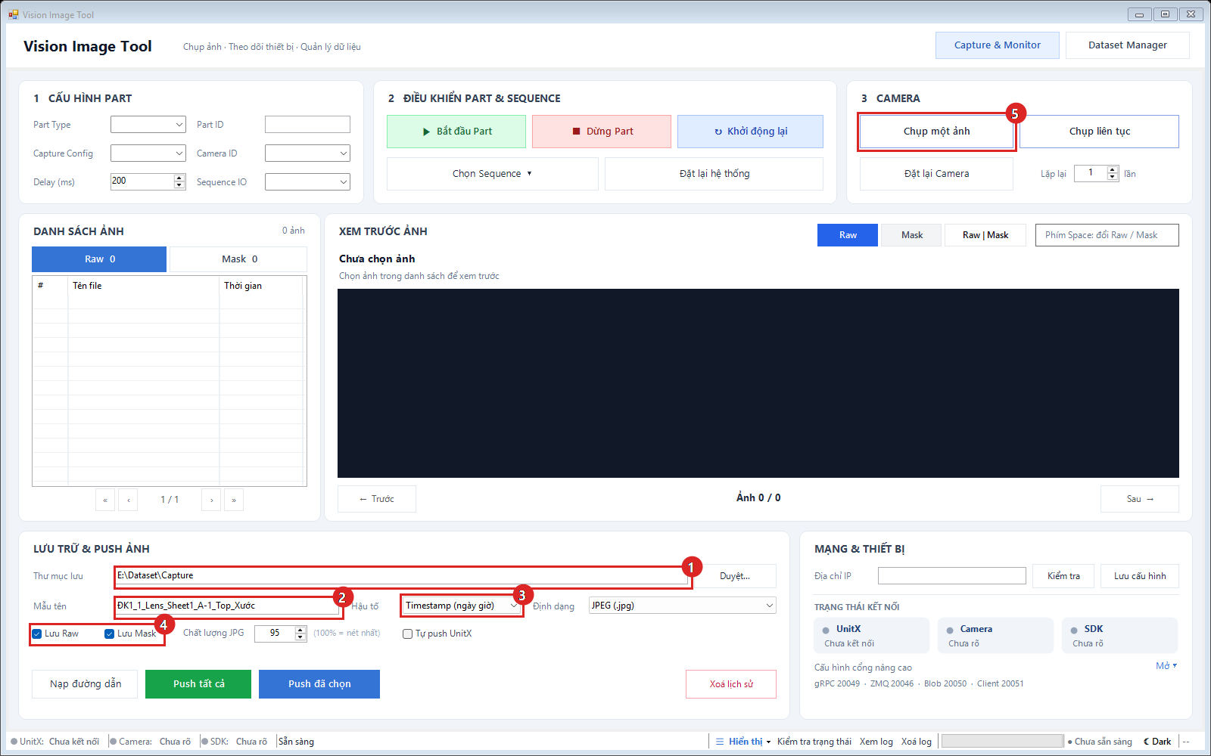
III. PHẦN MỀM QUẢN LÝ DỮ LIỆU ẢNH – VISION IMAGE TOOL
3.2. Cách 1 – Chạy lưu ảnh từ Capture & Monitor (UnitX)
1
Thư mục lưu: nơi lưu ảnh
2
Mẫu tên: thông tin của mẫu đang chụp, nối bằng _, cần đổi trước khi chụp mẫu mới. Ví dụ: ĐK1_1_Lens_Sheet1_A-1_Top_Xước
3
Hậu tố: Timestamp / Số thứ tự – tự thêm ngày giờ / lần chụp để ảnh không ghi đè nhau
4
Tick Lưu Raw và Lưu Mask (phần mềm tự tạo thư mục con \raw và \mask)
5
Chụp ảnh
Tab Capture & Monitor – các ô cần đặt trước khi chụp
Notes:
Cách 1 – chạy lưu ảnh từ Capture & Monitor (UnitX). Trên tab Capture & Monitor đặt trước 5 mục, tương ứng các số đỏ trên hình:
1. Thư mục lưu: nơi lưu ảnh.
2. Mẫu tên: thông tin của mẫu đang chụp, nối bằng dấu gạch dưới; cần đổi trước khi chụp mẫu mới. Ví dụ: ĐK1_1_Lens_Sheet1_A-1_Top_Xước.
3. Hậu tố: Timestamp hoặc Số thứ tự – tự thêm ngày giờ/lần chụp để ảnh không ghi đè nhau.
4. Tick Lưu Raw và Lưu Mask – phần mềm tự tạo thư mục con raw và mask.
5. Chụp ảnh.
Chuyển tiếp: Vậy khi trigger, phần mềm lưu ảnh như thế nào?

Slide 23
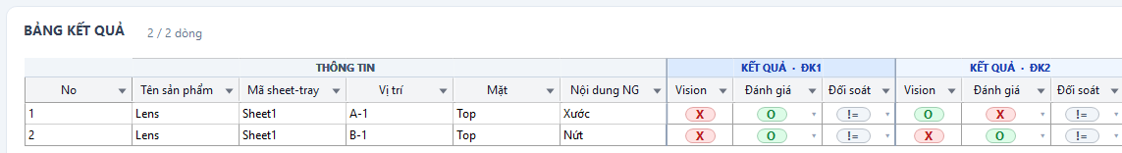
III. PHẦN MỀM QUẢN LÝ DỮ LIỆU ẢNH – VISION IMAGE TOOL
3.2. Cách 1 – Điều gì xảy ra khi trigger?
Khi trigger:
Hình ảnh tự động lưu với tên theo cấu trúc đã nhập
Tự động phân thư mục Raw | Mask
Raw và Mask của cùng một lần chụp có cùng ngày giờ → tự ghép cặp
Dữ liệu sẽ thế nào?
Mở thư mục lưu ở tab Dataset Manager với schema trên: mỗi mẫu là một hàng
Có nhiều hơn 1 điều kiện: ĐK1 / ĐK2 gộp block nằm cạnh nhau
Notes:
Khi bấm trigger:
- Ảnh tự động lưu với tên theo cấu trúc đã nhập, và tự phân vào thư mục raw / mask.
- Mỗi lần trigger lưu 1 ảnh Raw và 1 ảnh Mask; hai ảnh có cùng ngày giờ nên phần mềm tự ghép cặp.
- Ngày giờ được đọc bằng <Lần chụp>: ĐK1, ĐK2 và các lần chụp lại của cùng mẫu gộp vào MỘT hàng, Vision lấy kết quả xấu nhất (NG × OK = NG). Nếu dùng <Hậu tố> thay cho <Lần chụp> thì mỗi lần chụp thành một hàng riêng.
Dữ liệu: mở thư mục lưu ở tab Dataset Manager với schema tương ứng, mỗi mẫu là một hàng; khi có nhiều điều kiện, block ĐK1 / ĐK2 nằm cạnh nhau. Ví dụ mẫu No 1 ở ĐK1 chụp 2 lần được gộp vào 1 hàng.
Chuyển tiếp: Cách thứ hai là dùng thư mục ảnh có sẵn.

Slide 24
III. PHẦN MỀM QUẢN LÝ DỮ LIỆU ẢNH – VISION IMAGE TOOL
3.3. Cách 2 – Dùng thư mục ảnh có sẵn: quy tắc
Tên file / thư mục phải theo một quy tắc thống nhất để phần mềm đọc được và ghép đúng Raw – Mask – ĐK.
Quy tắc đặt tên file
Quy tắc quản lý bằng thư mục
Các trường nối bằng dấu _; thứ tự trường giống nhau ở mọi file
Ảnh Raw và Mask của cùng mẫu: tên giống hệt, chỉ khác chữ Raw / Mask
Các ĐK của cùng mẫu: giống nhau, chỉ khác <ĐK> và <Đánh giá>
Không dùng ký tự đặc biệt \ / : * ? " < > |
Mỗi cấp thư mục là một trường
Thứ tự các cấp giống nhau ở mọi nhánh; ảnh chỉ nằm ở cấp cuối
Trường đã đưa lên thư mục thì bỏ khỏi tên file
Trong schema, giữa các cấp dùng dấu \ (chi tiết ở Bước 2)
Notes:
Cách 2 – dùng thư mục ảnh có sẵn. Tên file và thư mục phải theo một quy tắc thống nhất để phần mềm đọc được và ghép đúng Raw – Mask – ĐK.
Quy tắc đặt tên file:
- Các trường nối bằng dấu _, thứ tự trường giống nhau ở mọi file.
- Ảnh Raw và Mask của cùng mẫu: tên giống hệt, chỉ khác chữ Raw / Mask.
- Các ĐK của cùng mẫu giống nhau, chỉ khác <ĐK> và <Đánh giá>.
- Không dùng ký tự đặc biệt.
Quy tắc quản lý bằng thư mục:
- Mỗi cấp thư mục là một trường; thứ tự các cấp giống nhau ở mọi nhánh; ảnh chỉ nằm ở cấp cuối.
- Trường đã đưa lên thư mục thì bỏ khỏi tên file.
- Trong schema, giữa các cấp dùng dấu \.
Chuyển tiếp: Một số ví dụ nên và không nên.

Slide 25
III. PHẦN MỀM QUẢN LÝ DỮ LIỆU ẢNH – VISION IMAGE TOOL
3.3. Cách 2 – Ví dụ nên / không nên
Nên | Không nên | Lý do
…_Sheet1_A-1_Top_ | …_Sheet1_A_1_Top_ | Thừa dấu _ trong tên
…_Xước_NG_Raw_1.jpg …_Xước_NG_Mask_1.jpg | …_Xước_NG_Raw_1 …_Xuoc_NG_Mask_1 | Tên lỗi của 1 cặp ảnh Raw | Mask khác nhau
…_NG_Raw_… …_OK_Mask_… | …_KhongDat_AnhGoc_… …_OK_Mask_… | Sai từ khoá
Notes:
Các ví dụ nên và không nên:
- Viết Sheet1_A-1_Top, không viết Sheet1_A_1_Top vì thừa dấu gạch dưới làm lệch trường.
- Tên lỗi của một cặp Raw/Mask phải giống nhau: Xước ở cả hai, không để một ảnh là Xuoc.
- Dùng đúng từ khoá NG / OK, Raw / Mask; không dùng KhongDat, AnhGoc.
Ảnh sai quy tắc sẽ bị báo sai schema – sẽ thấy ở phần kiểm tra trước khi xuất.
Chuyển tiếp: Dữ liệu đã sẵn sàng, sang Bước 2 – nhập Schema.

Slide 26
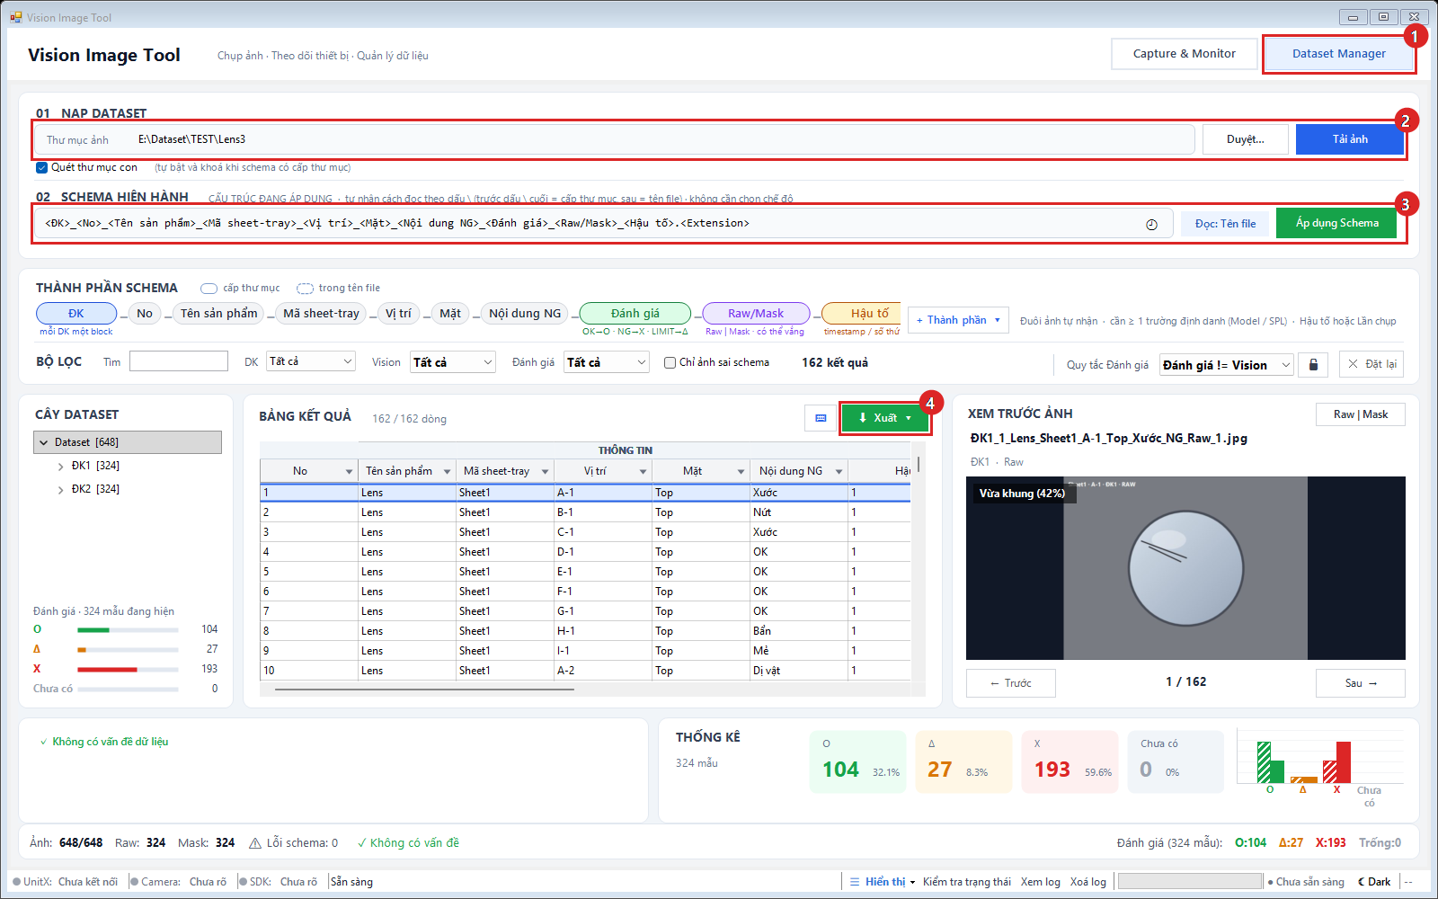
III. PHẦN MỀM QUẢN LÝ DỮ LIỆU ẢNH – VISION IMAGE TOOL
4. Bước 2 – Nhập Schema cấu trúc tập dữ liệu
1
Mở tab Dataset Manager
2
Thư mục ảnh: bấm Duyệt… chọn thư mục → Quét thư mục
3
Nhập Schema → Áp dụng Schema (hoặc Enter)
4
Nút Xuất – dùng ở Bước 3
Notes:
Bước 2 – nhập Schema cấu trúc tập dữ liệu, các số đỏ trên hình:
1. Mở tab Dataset Manager.
2. Thư mục ảnh: bấm Duyệt… chọn thư mục, rồi bấm Tải ảnh.
3. Nhập Schema, bấm Áp dụng Schema hoặc Enter.
4. Nút Xuất – dùng ở Bước 3.
Chuyển tiếp: Schema được viết theo quy tắc nào?

Slide 27
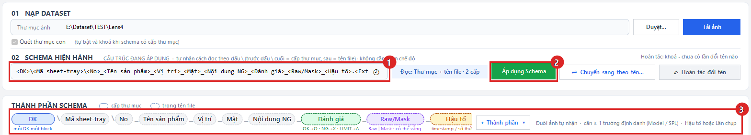
III. PHẦN MỀM QUẢN LÝ DỮ LIỆU ẢNH – VISION IMAGE TOOL
4. Bước 2 – Quy tắc nhập Schema
Ký hiệu | Ý nghĩa
< > | Mỗi trường đặt trong < >
\ | Phân loại theo cấp folder
_ | Phân loại theo tên file
Ví dụ kiểu C
1
Nhập ô schema (nút 🕘 mở lại các schema đã dùng)
2
Áp dụng Schema
3
Thành phần schema: thể hiện cấu trúc schema hiện thời và thêm nhanh thành phần
Ví dụ kiểu C
Notes:
Quy tắc nhập Schema rất đơn giản:
- Mỗi trường đặt trong dấu < >.
- Phân loại theo cấp thư mục dùng dấu \.
- Phân loại theo tên file dùng dấu _.
Ví dụ kiểu C: hai cấp thư mục ĐK và Mã sheet-tray, phần còn lại trong tên file.
Trên hình: (1) ô nhập schema, nút đồng hồ mở lại các schema đã dùng; (2) nút Áp dụng Schema; (3) Thành phần schema thể hiện cấu trúc hiện thời và cho phép thêm nhanh thành phần.
Chuyển tiếp: Trước khi xuất, luôn kiểm tra dữ liệu.

Slide 28
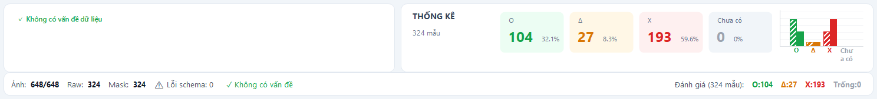
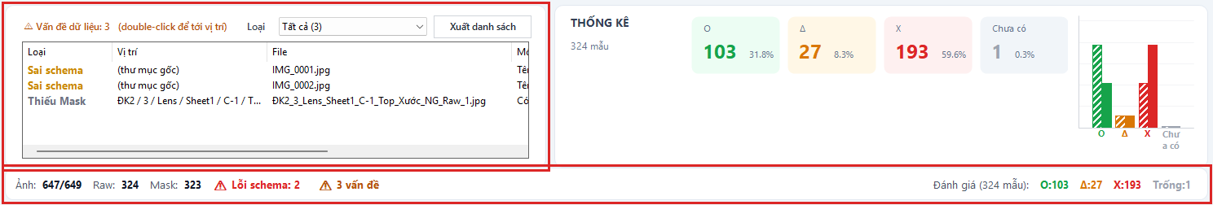
III. PHẦN MỀM QUẢN LÝ DỮ LIỆU ẢNH – VISION IMAGE TOOL
4. Bước 2 – Kiểm tra dữ liệu trước khi xuất
✓ Dữ liệu chuẩn – Lỗi schema: 0, Raw = Mask, không có vấn đề dữ liệu
⚠ Có lỗi – thanh trạng thái báo đỏ, khung Vấn đề dữ liệu liệt kê từng file (double-click để tới ảnh đang bị sai)
2 ảnh sai tên (sai schema) + 1 ảnh thiếu Mask → sửa tên / bổ sung ảnh rồi quét thư mục lại
Notes:
Lưu ý kiểm tra dữ liệu trước khi xuất:
- Dữ liệu chuẩn: lỗi schema bằng 0, số ảnh Raw bằng số ảnh Mask, không có vấn đề dữ liệu.
- Có lỗi: thanh trạng thái báo đỏ, khung Vấn đề dữ liệu liệt kê từng file; double-click để tới ảnh đang bị sai.
Ví dụ trên hình: 2 ảnh sai tên (sai schema) và 1 ảnh thiếu Mask – cần sửa tên hoặc bổ sung ảnh rồi Tải ảnh lại.
Chuyển tiếp: Dữ liệu sạch, sang Bước 3 – xuất dữ liệu.

Slide 29
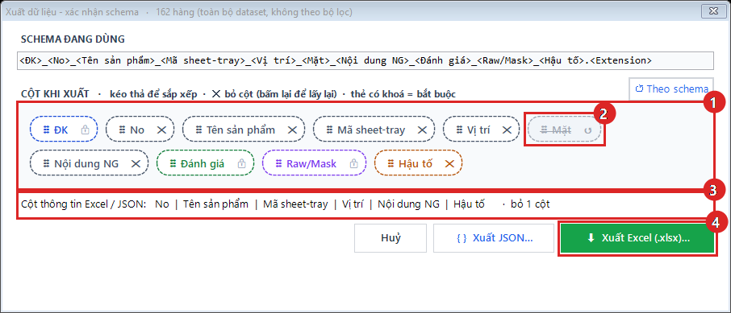
III. PHẦN MỀM QUẢN LÝ DỮ LIỆU ẢNH – VISION IMAGE TOOL
5. Bước 3 – Xuất dữ liệu
Xác nhận schema và dữ liệu > bấm ⬇ Xuất trên Bảng kết quả.
1
Kéo thả thẻ để đổi thứ tự cột; ↺ Theo schema trả về thứ tự gốc
2
✕ bỏ cột không cần (bấm lại để lấy lại); thẻ có khoá là trường bắt buộc
3
Xem trước các cột sẽ xuất
4
Chọn Xuất Excel (.xlsx) hoặc Xuất JSON
Notes:
Bước 3 – xuất dữ liệu: xác nhận schema và dữ liệu, bấm nút Xuất trên Bảng kết quả. Hộp thoại xác nhận schema mở ra:
1. Kéo thả thẻ để đổi thứ tự cột; nút Theo schema trả về thứ tự gốc.
2. Bấm ✕ để bỏ cột không cần, bấm lại để lấy lại; thẻ có khoá là trường bắt buộc.
3. Xem trước các cột sẽ xuất.
4. Chọn Xuất Excel hoặc Xuất JSON.
Chuyển tiếp: Nếu chọn Excel, có thêm một số tuỳ chọn.

Slide 30
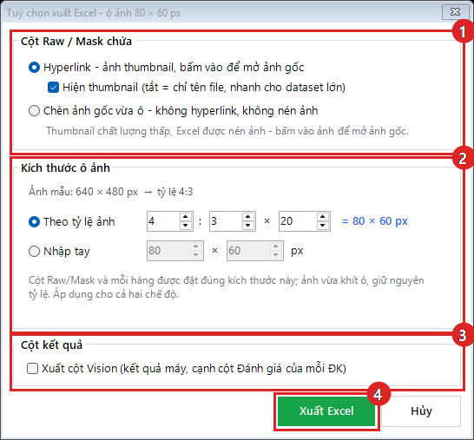
III. PHẦN MỀM QUẢN LÝ DỮ LIỆU ẢNH – VISION IMAGE TOOL
5.1. Bước 3 – Tuỳ chọn Excel
1
Cột Raw / Mask chứa gì – 3 option (trang sau)
2
Kích thước ô ảnh: theo tỷ lệ ảnh hoặc nhập tay
3
Xuất cột Vision: mặc định không tick – chỉ xuất Đánh giá + Ghi chú
4
Xuất Excel → chọn nơi lưu
Notes:
Tuỳ chọn xuất Excel, theo các số trên hình:
1. Cột Raw / Mask chứa gì – có 3 option, sẽ xem ở slide sau.
2. Kích thước ô ảnh: theo tỷ lệ ảnh hoặc nhập tay.
3. Xuất cột Vision: mặc định không tick – chỉ xuất Đánh giá và Ghi chú.
4. Bấm Xuất Excel và chọn nơi lưu.
Chuyển tiếp: So sánh 3 option nội dung cột Raw / Mask.

Slide 31
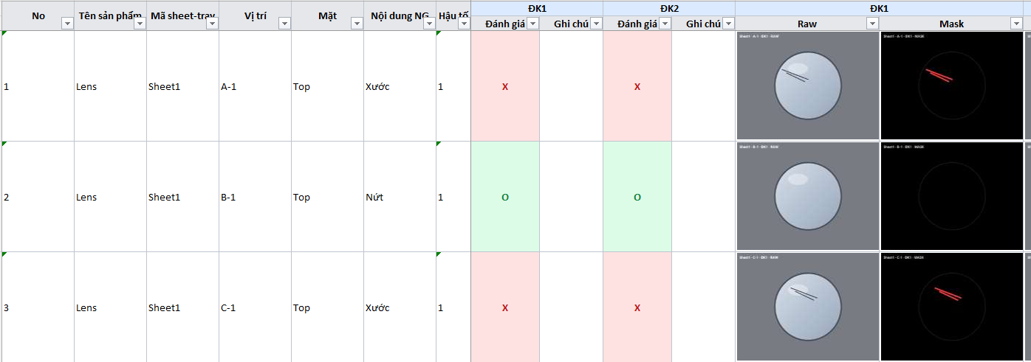
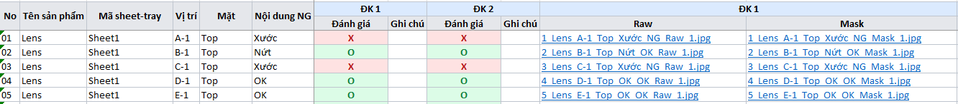
III. PHẦN MỀM QUẢN LÝ DỮ LIỆU ẢNH – VISION IMAGE TOOL
5.1. Bước 3 – 3 option xuất Excel
① Hyperlink + thumbnail (mặc định)
Ảnh nhỏ trong ô, bấm vào mở ảnh gốc
② Hyperlink
Bỏ tick Hiện thumbnail – bấm vào tên file mở ảnh gốc
③ Chèn ảnh gốc
Nhúng nguyên ảnh, không nén, phóng to xem rõ chi tiết
Notes:
3 option cho cột Raw / Mask:
① Hyperlink + thumbnail (mặc định): ảnh nhỏ trong ô, bấm vào mở ảnh gốc.
② Hyperlink: bỏ tick Hiện thumbnail, ô chỉ chứa tên file, bấm vào mở ảnh gốc.
③ Chèn ảnh gốc: nhúng nguyên ảnh, không nén, phóng to để xem rõ chi tiết.
Chuyển tiếp: Vậy chọn option nào cho trường hợp nào?

Slide 32
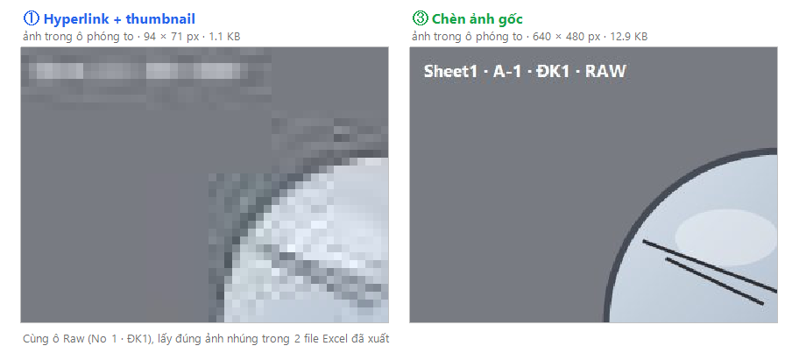
III. PHẦN MỀM QUẢN LÝ DỮ LIỆU ẢNH – VISION IMAGE TOOL
5.1. Bước 3 – So sánh 3 option xuất Excel
Option | Ô Raw / Mask | Bấm mở ảnh gốc | Dung lượng* | Dùng khi
① Thumbnail | Ảnh nhỏ | Có | 733 KB | Xem nhanh, gửi kèm thư mục ảnh
② Hyperlink | Tên file | Có | 21 KB | Dataset rất lớn, chỉ cần tra cứu
③ Ảnh gốc | Ảnh gốc nét | Không | 7,2 MB | Gửi riêng file Excel, ít dữ liệu, hỗ trợ khách hàng xem trực tiếp trong Excel
CẢNH BÁO
Option ① ② nên lưu file Excel trong thư mục dataset để link ảnh vẫn mở được khi gửi cả thư mục
Xuất Excel không được phép đổi tên file / di chuyển ảnh và không đổi schema
File báo cáo Excel phải cùng cấp với thư mục ảnh
Ví dụ: thư mục Dataset
Dataset\
├── Report.xlsx
├── ĐK1_1_Lens_Sheet1_A-1_Top_Xước_NG_Raw_1.jpg
├── ĐK1_1_Lens_Sheet1_A-1_Top_Xước_NG_Mask_1.jpg
└── ĐK2_1_Lens_Sheet1_A-1_Top_Xước_NG_Raw_1.jpg …
Phóng to cùng một ô: ① Thumbnail và ③ Ảnh gốc
Notes:
So sánh 3 option:
- ① Thumbnail: ô chứa ảnh nhỏ, bấm mở được ảnh gốc, file ví dụ khoảng 733 KB – dùng để xem nhanh, gửi kèm thư mục ảnh.
- ② Hyperlink: ô chứa tên file, bấm mở được ảnh gốc, chỉ khoảng 21 KB – dùng khi dataset rất lớn, chỉ cần tra cứu.
- ③ Ảnh gốc: ảnh nét nhưng không có link, khoảng 7,2 MB – dùng khi gửi riêng file Excel, ít dữ liệu, khách hàng xem trực tiếp trong Excel.
Hình bên phải: phóng to cùng một ô cho thấy thumbnail bị vỡ, ảnh gốc giữ chi tiết.
Chuyển tiếp: Một số lưu ý bắt buộc khi xuất Excel.

Slide 33
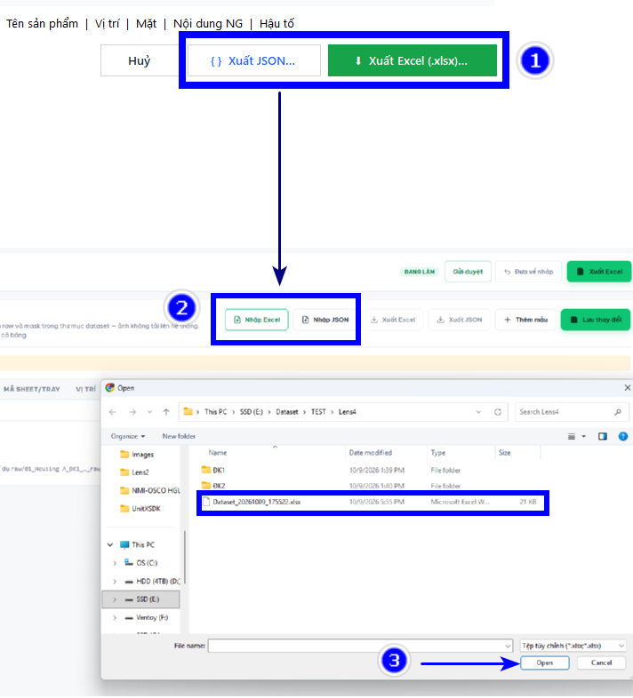
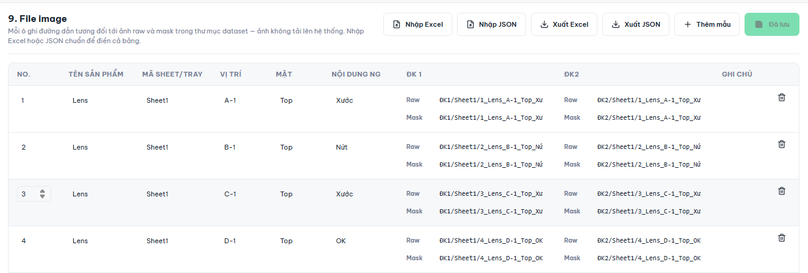
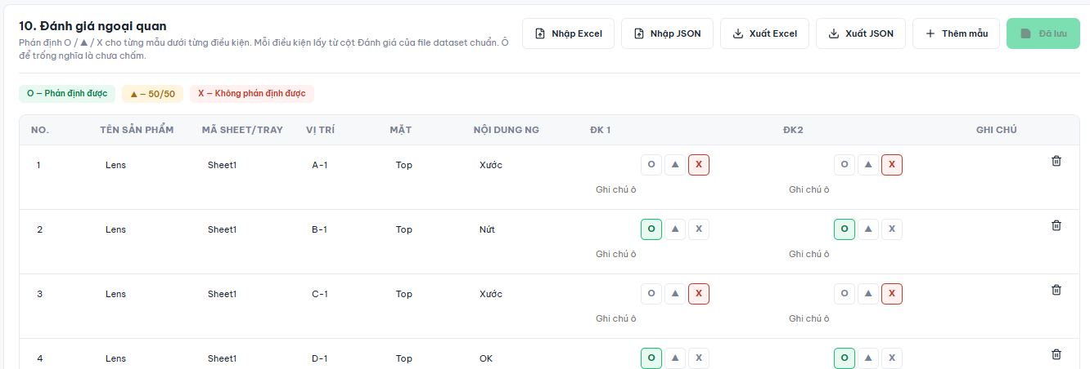
III. PHẦN MỀM QUẢN LÝ DỮ LIỆU ẢNH – VISION IMAGE TOOL
6. Bước 4 – Nhập dữ liệu lên Q One Edu
Lấy JSON hoặc Excel xuất từ phần mềm Vision Image Tool → nhập tại mục 9 & 10 trong hồ sơ dự án. Dữ liệu sau khi nhập thành công sẽ thể hiện đầy đủ số lượng, các cột thông tin, đánh giá mẫu…
Notes:
Bước 4: lấy file JSON hoặc Excel xuất từ Vision Image Tool, nhập tại mục 9 và 10 trong hồ sơ dự án trên Q One Edu.
Dữ liệu sau khi nhập thành công thể hiện đầy đủ số lượng, các cột thông tin và đánh giá mẫu.
Đây là điểm nối giữa Phần III và Phần II: kết quả đánh giá tự động chuyển sang Nội dung 10 và được tổng hợp ở Nội dung 11.
Chuyển tiếp: Tóm tắt lại những điểm cần nhớ.

Slide 34
IV. TỔNG KẾT
Những điểm cần nhớ
# | Điểm cần nhớ | Nội dung
1 | Làm theo thứ tự | Vision Advisor → hồ sơ dự án (11 nội dung) → Vision Image Tool; mục sau lấy dữ liệu từ mục trước.
2 | Không bỏ trống, luôn rà soát | Trường bắt buộc ở Nội dung 3, BOM sau khi dựng tự động, dữ liệu sau khi import.
3 | Đặt tên đúng quy tắc | Thứ tự trường thống nhất, Raw/Mask cùng tên, đúng từ khoá; lỗi schema = 0 trước khi xuất.
4 | Báo cáo cùng cấp thư mục ảnh | Không đổi tên, di chuyển ảnh hay đổi schema sau khi xuất để link ảnh luôn mở được.
Notes:
Bốn điểm cần nhớ, tổng hợp từ các lưu ý trong tài liệu:
1. Thực hiện lần lượt theo thứ tự – mục sau dùng dữ liệu của mục trước.
2. Không bỏ trống trường bắt buộc; luôn rà soát BOM sau khi dựng tự động và dữ liệu sau khi import.
3. Đặt tên ảnh đúng quy tắc, đảm bảo lỗi schema bằng 0 trước khi xuất.
4. File báo cáo lưu cùng cấp thư mục ảnh; không đổi tên, di chuyển ảnh hay đổi schema sau khi xuất.
Chuyển tiếp: Mời mọi người đặt câu hỏi.

Slide 35
Thanks !!!
Notes:
Cảm ơn mọi người đã theo dõi. Mời đặt câu hỏi.
Tài liệu tham chiếu: N-HD-NMIAVITEST-01, phiên bản 1.0. Địa chỉ đăng nhập: https://edu.nmi.vn/.

